Slide 1
KOREAN SERIES
2020 KBO리그
기록 예측 웹페이지 만들기
“KT wiz 가을야구” - 이은성
빅데이터(딥러닝) 활용 AI 설계
멀티캠퍼스

Slide 2
목차
순서 | 구분 | 점유율
1 | 프로젝트 배경 | 15%
2▲(1) | 프로젝트 수행 절차 및 방법 | 35%
3▲(1) | 프로젝트 수행 결과 | 40%
4 | 느낀 점 | 10%

Slide 3
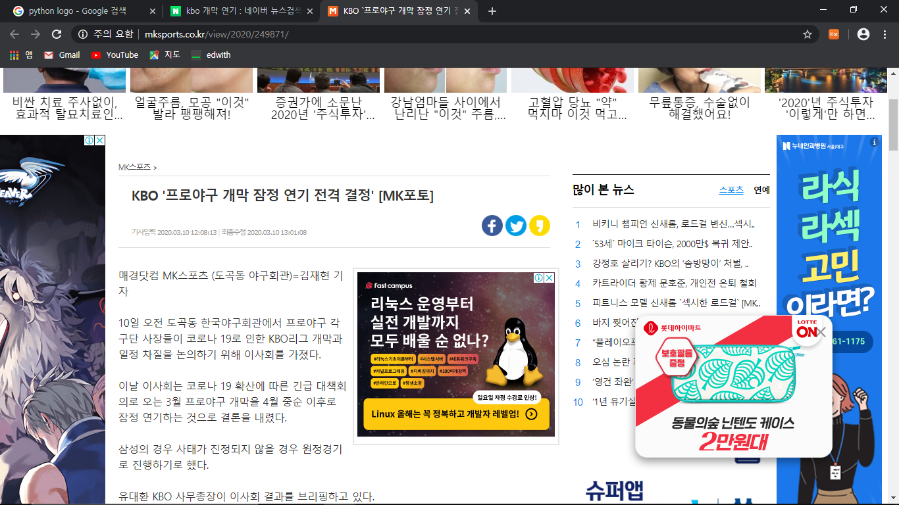
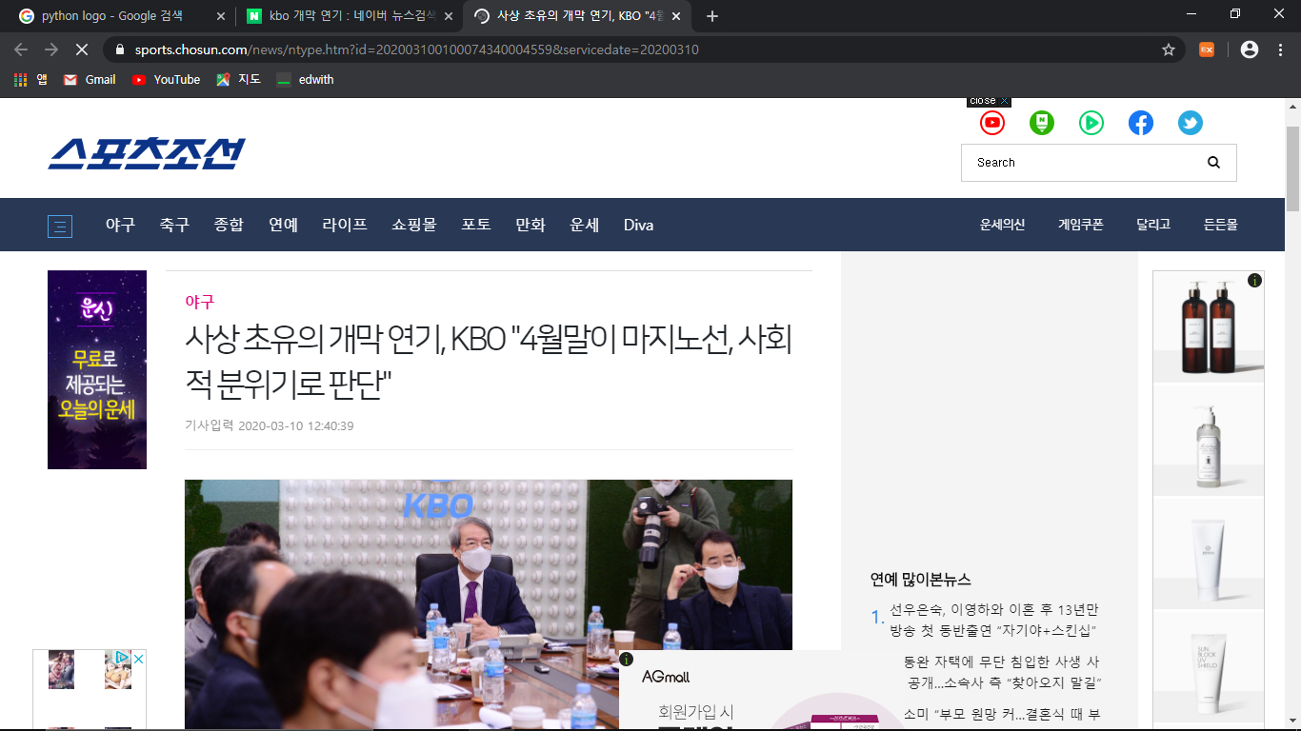
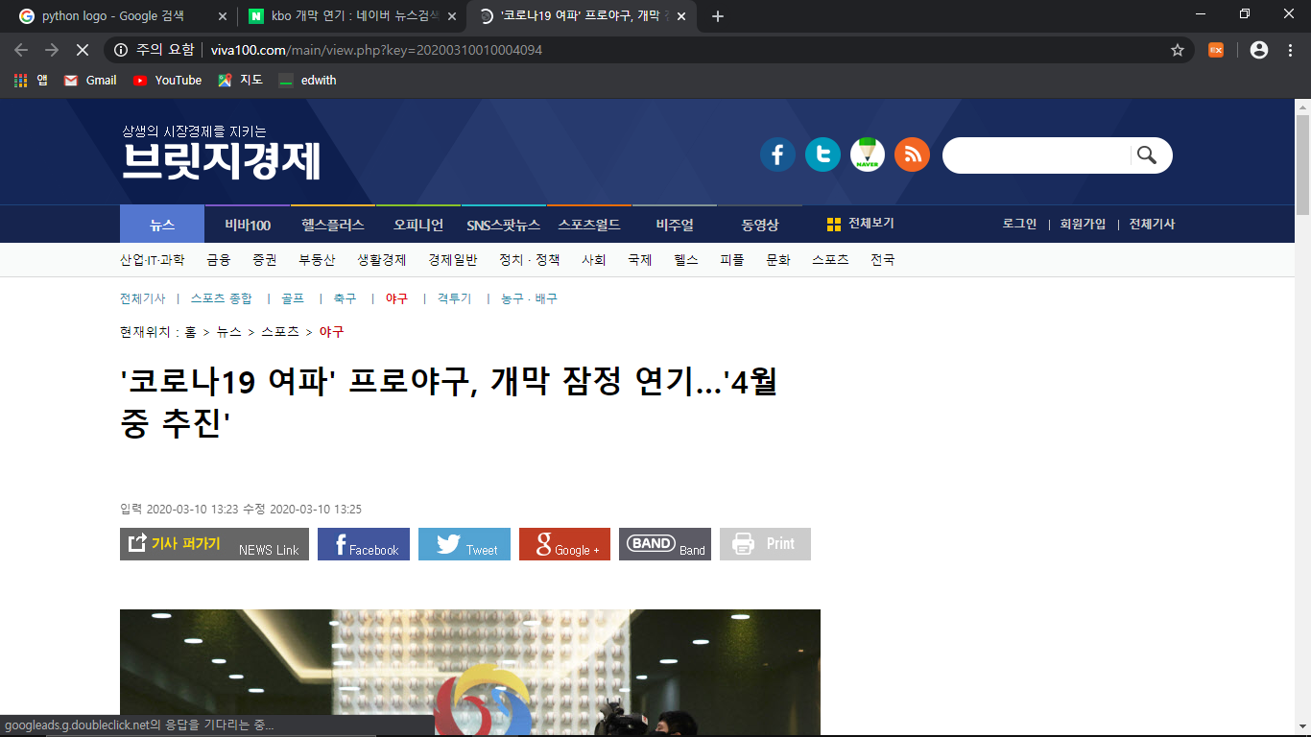
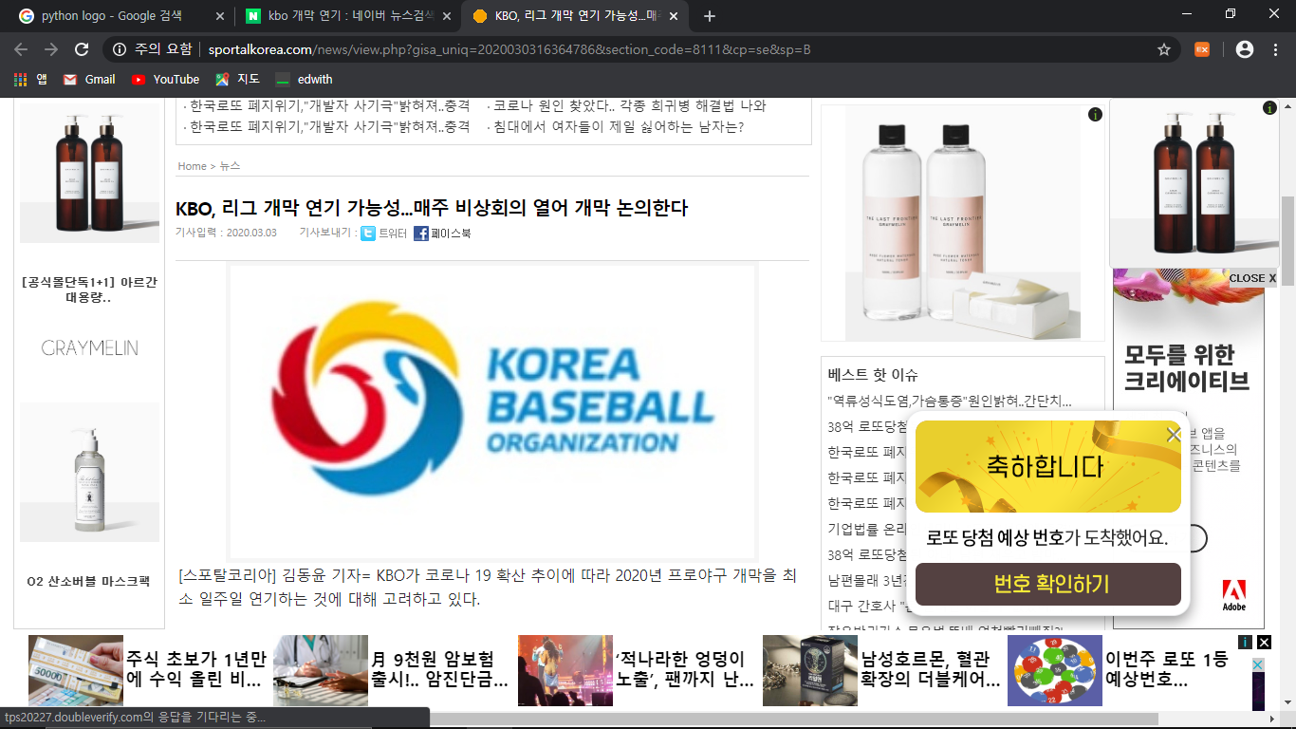
프로젝트 배경

Slide 4





프로젝트 배경
지난 시즌 기록 data로
예측 웹페이지 구현!
2020 시즌 기록 예측

Slide 5






프로젝트 배경

Slide 6
프로젝트 수행 절차 및 방법
구분 | 기간 | 활동 | 비고
사전기획 | 5/7(목) ~ 5/9(토) | 프로젝트 기획 및 주제 선정 기획안 작성
개발 | 5/11(월) ~ 5/18(월) | 데이터 크롤링 및 전처리 예측 모델 구현
 | 5/18(월) ~ 5/25(월) | 웹 환경 설정 및 웹페이지 구현
수정/보완 | 5/18(월) ~ 5/21(목) | 예측 모델 정확도 향상 및 예측값 출력 | 과적합 방지, 오류 수정
총 개발 기간 | 5/7(목) ~ 5/31(토)(3.5주)

Slide 7
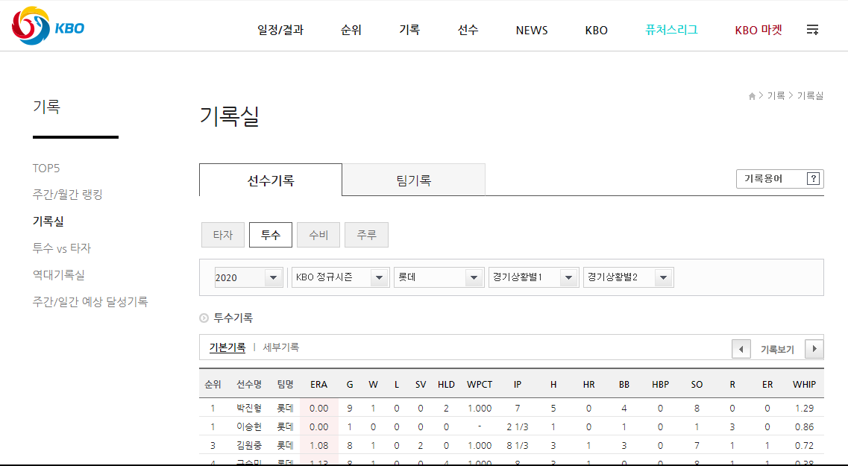
프로젝트 수행 결과
① 데이터 크롤링 및 전처리
[2015~2019 KBO 정규시즌 선수별/팀별 기본기록]
[2020 KBO 정규시즌 ~5/30까지의 선수별/팀별 기본기록]

Slide 8
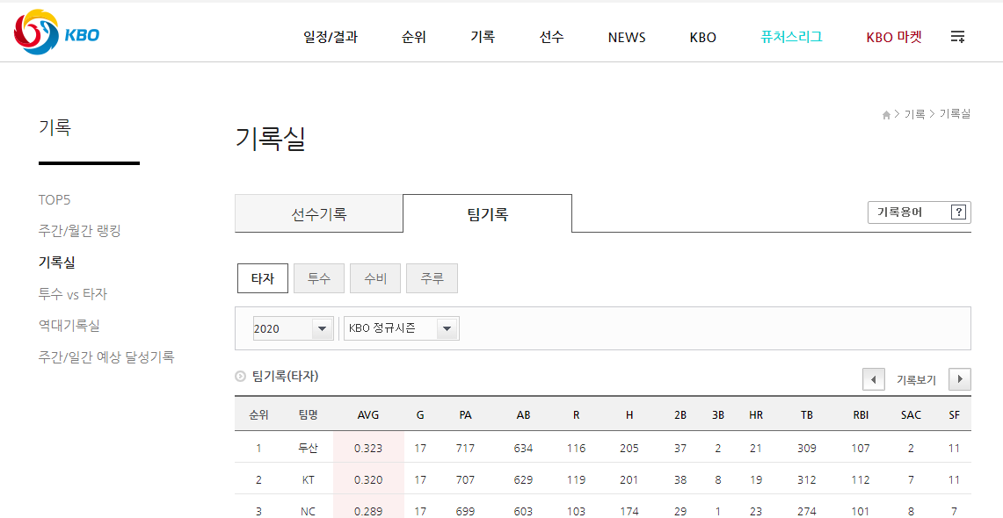
프로젝트 수행 결과
① 데이터 크롤링 및 전처리
[2015~2019 KBO 정규시즌 선수별/팀별 기본기록]
[2020 KBO 정규시즌 ~5/30까지의 선수별/팀별 기본기록]

Slide 9
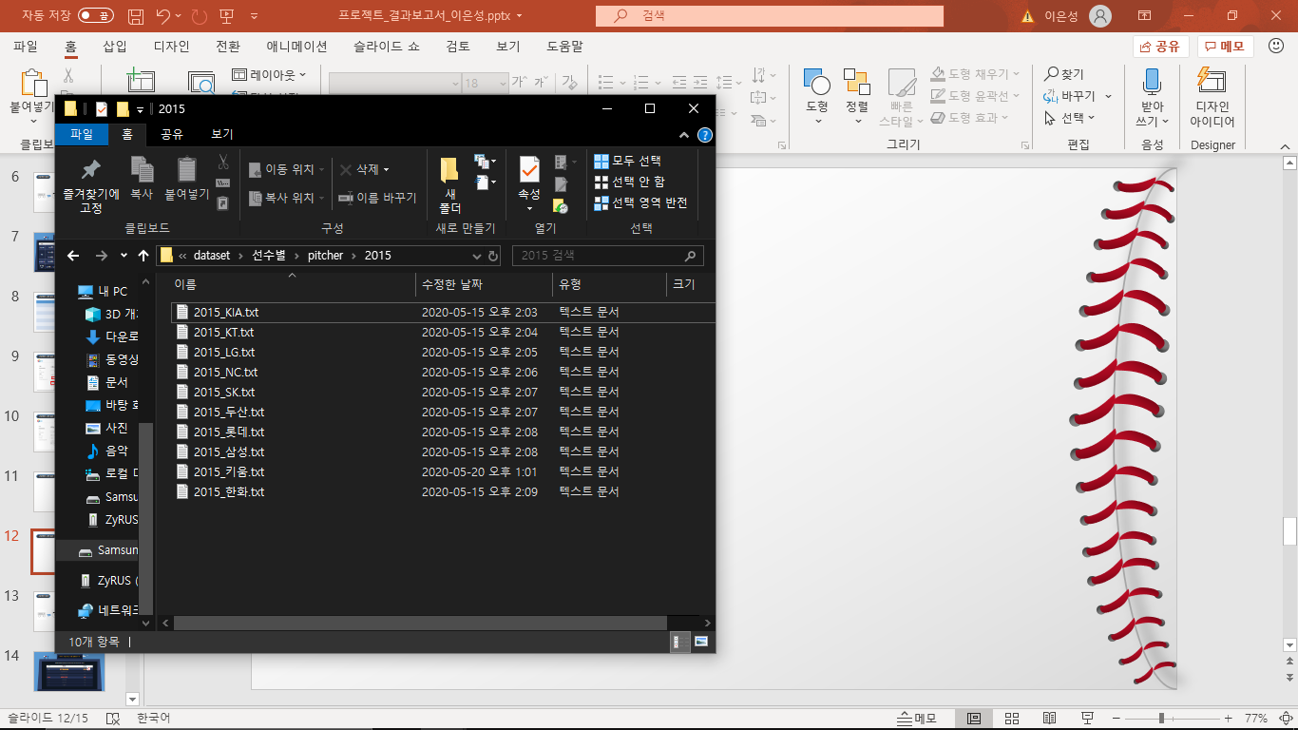
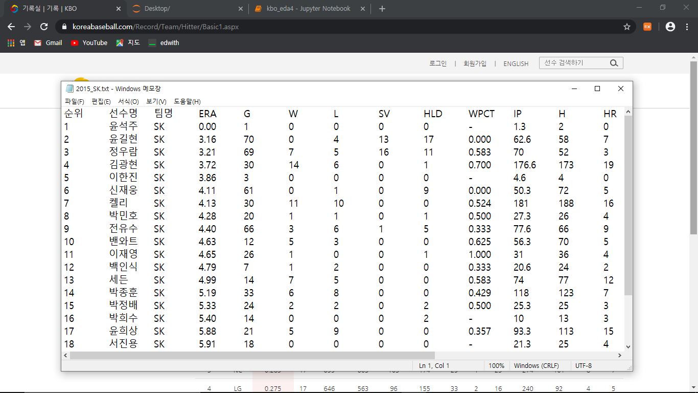
프로젝트 수행 결과
① 데이터 크롤링 및 전처리
투수/타자별 기록을
txt 형태로 저장

Slide 10
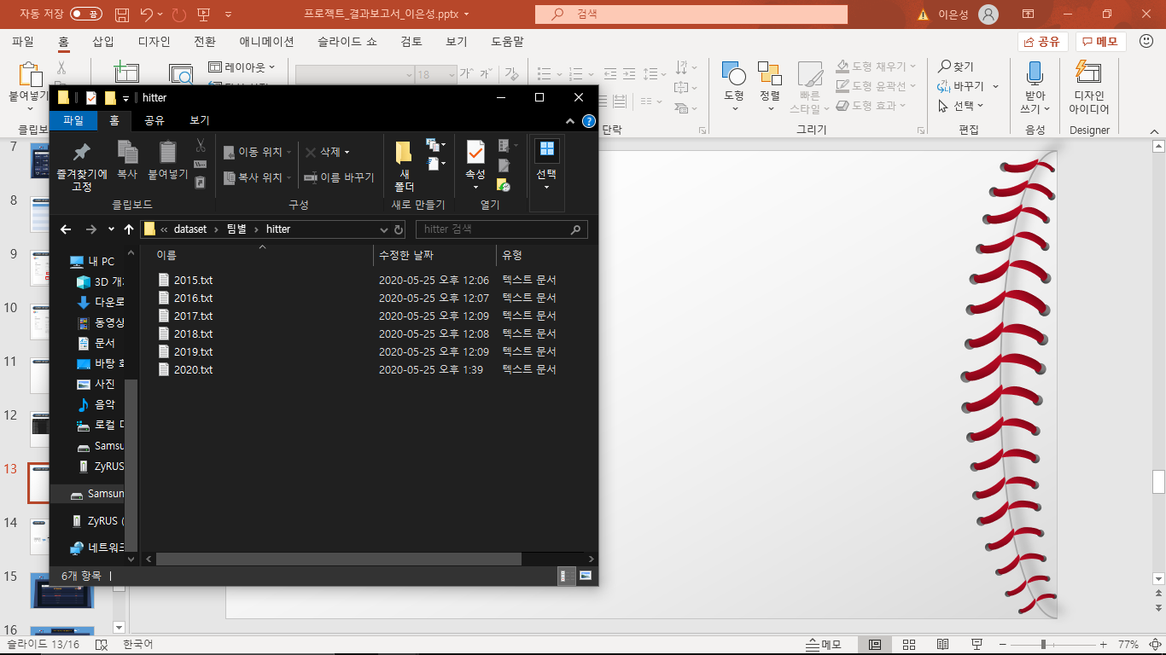
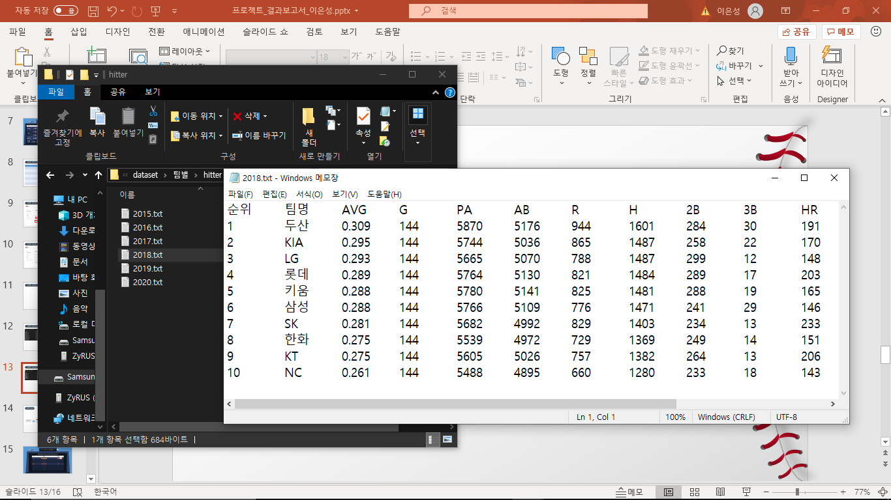
프로젝트 수행 결과
① 데이터 크롤링 및 전처리
투수 팀/타자 팀별 기록을
txt 형태로 저장

Slide 11
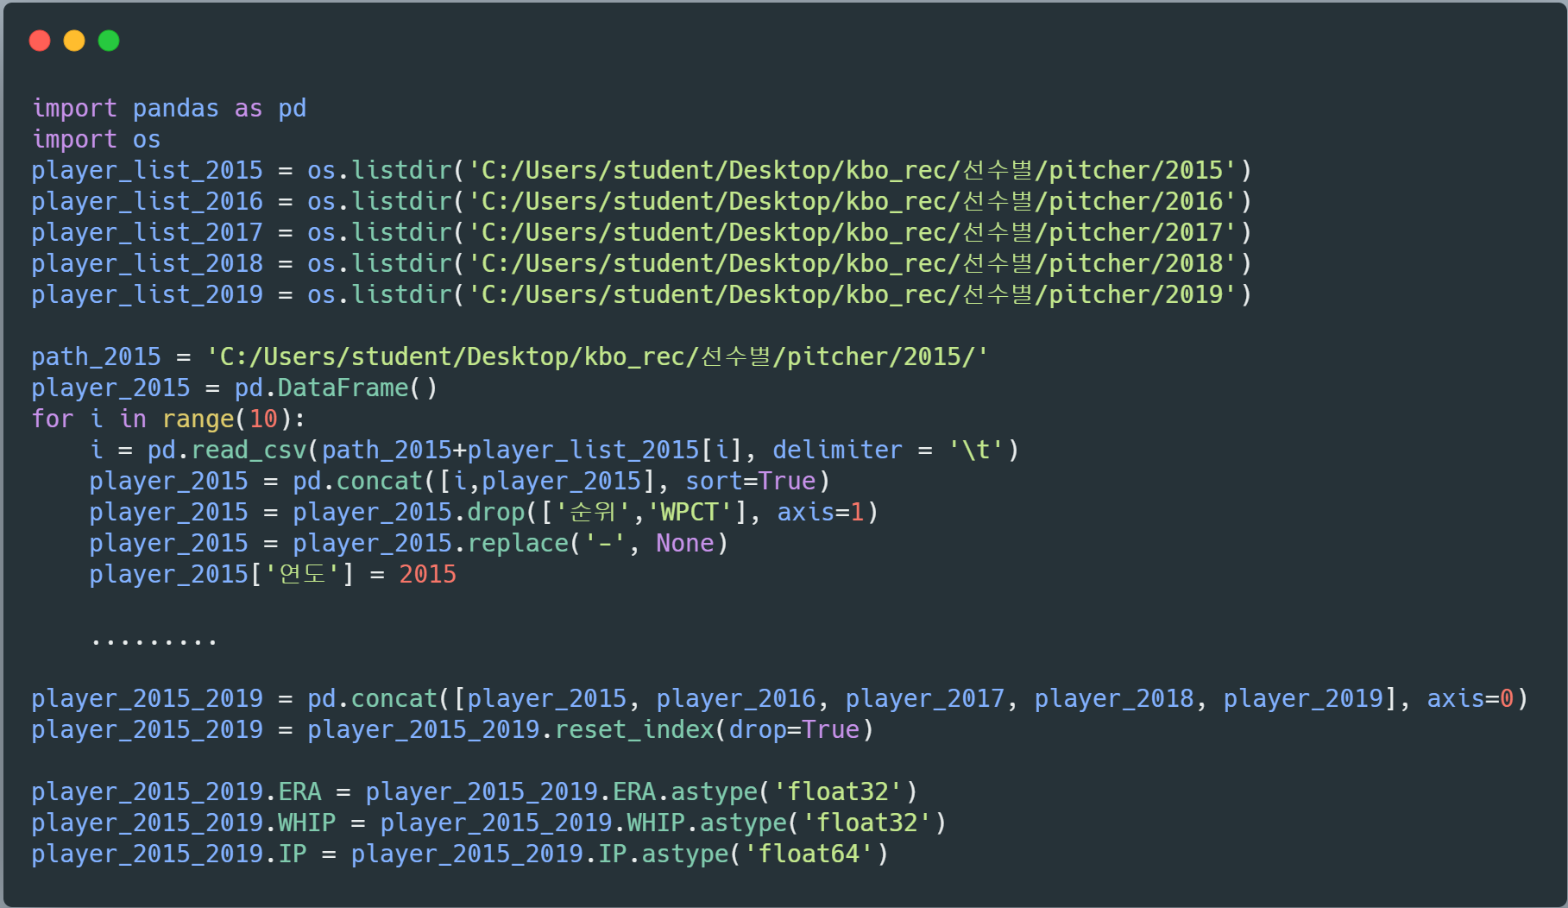
프로젝트 수행 결과
① 데이터 크롤링 및 전처리
# 2015-2019 연도별 투수 df
# 연도별 투수 txt → df (2015 ~ 2019)
# 연도별 투수 df concat & column type 수정

Slide 12
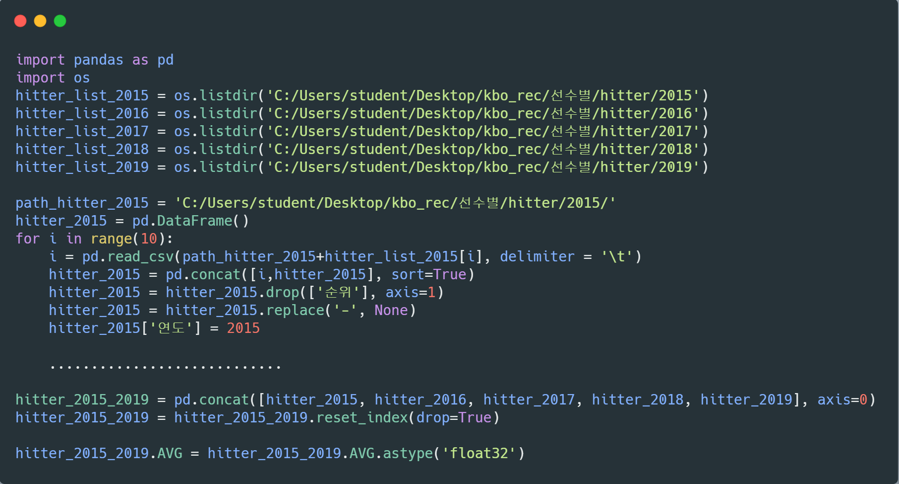
프로젝트 수행 결과
① 데이터 크롤링 및 전처리
# 2015-2019 연도별 타자 df
# 연도별 타자 txt → df (2015 ~ 2019)
# 연도별 타자 df concat & column type 수정

Slide 13
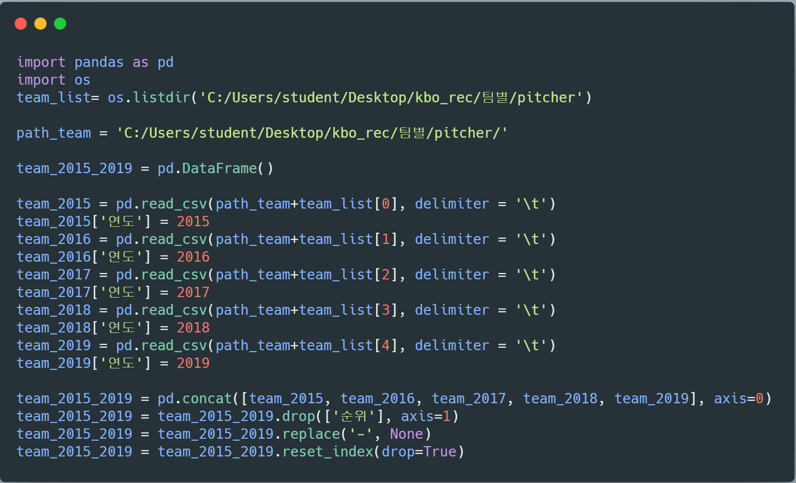
프로젝트 수행 결과
① 데이터 크롤링 및 전처리
# 2015-2019 연도별 투수 팀 df
# 연도별 투수 팀 txt → df (2015 ~ 2019)
# 연도별 투수 팀 df concat

Slide 14
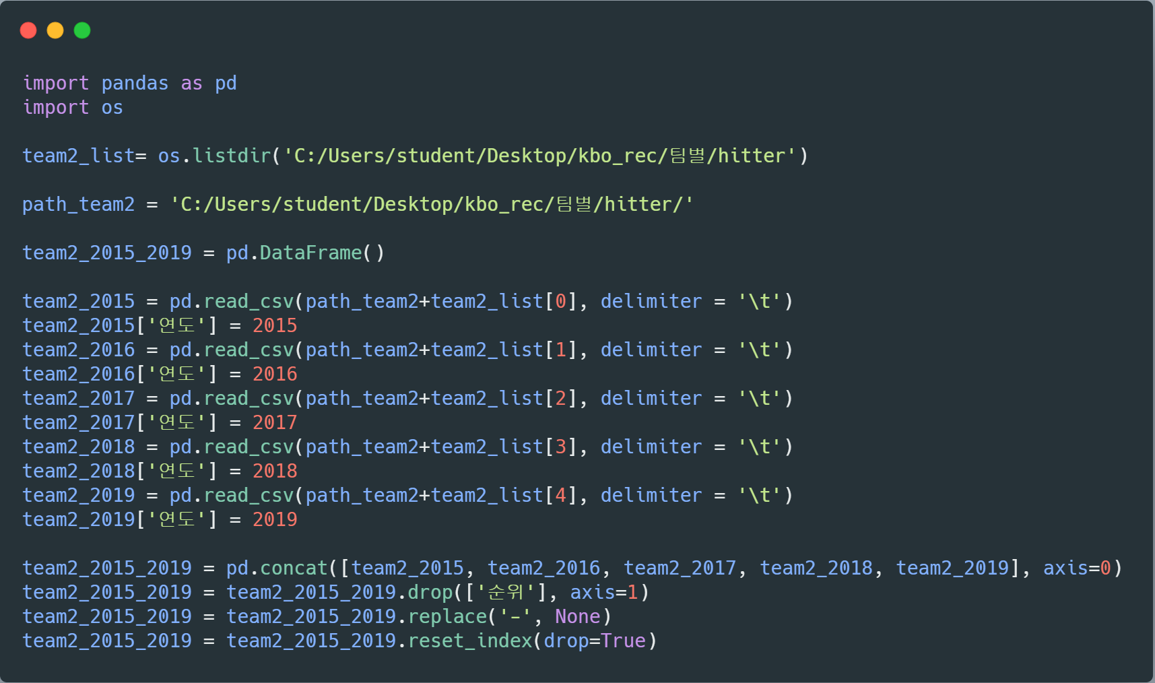
프로젝트 수행 결과
① 데이터 크롤링 및 전처리
# 2015-2019 연도별 타자 팀 df
# 연도별 타자 팀 txt → df (2015 ~ 2019)
# 연도별 타자 팀 df concat

Slide 15
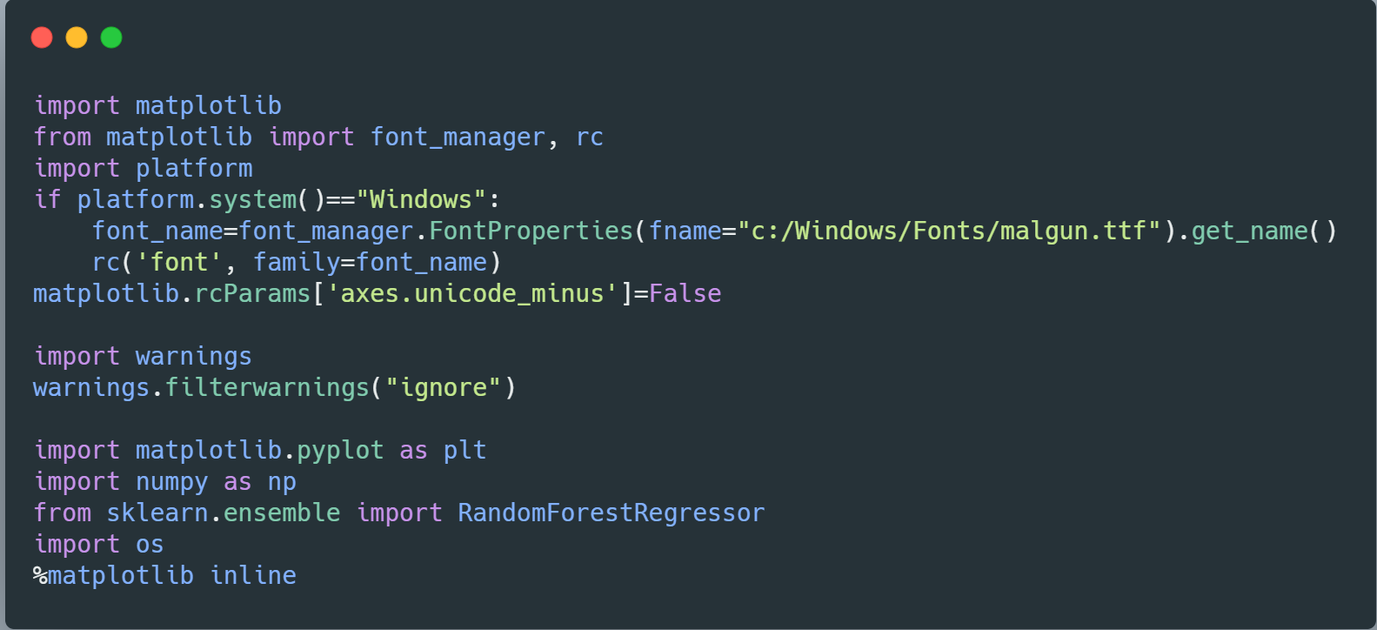
프로젝트 수행 결과
② 예측 모델 구현 – RandomForest Regressor
# 한글 깨짐 방지 설정 & Library Import

Slide 16
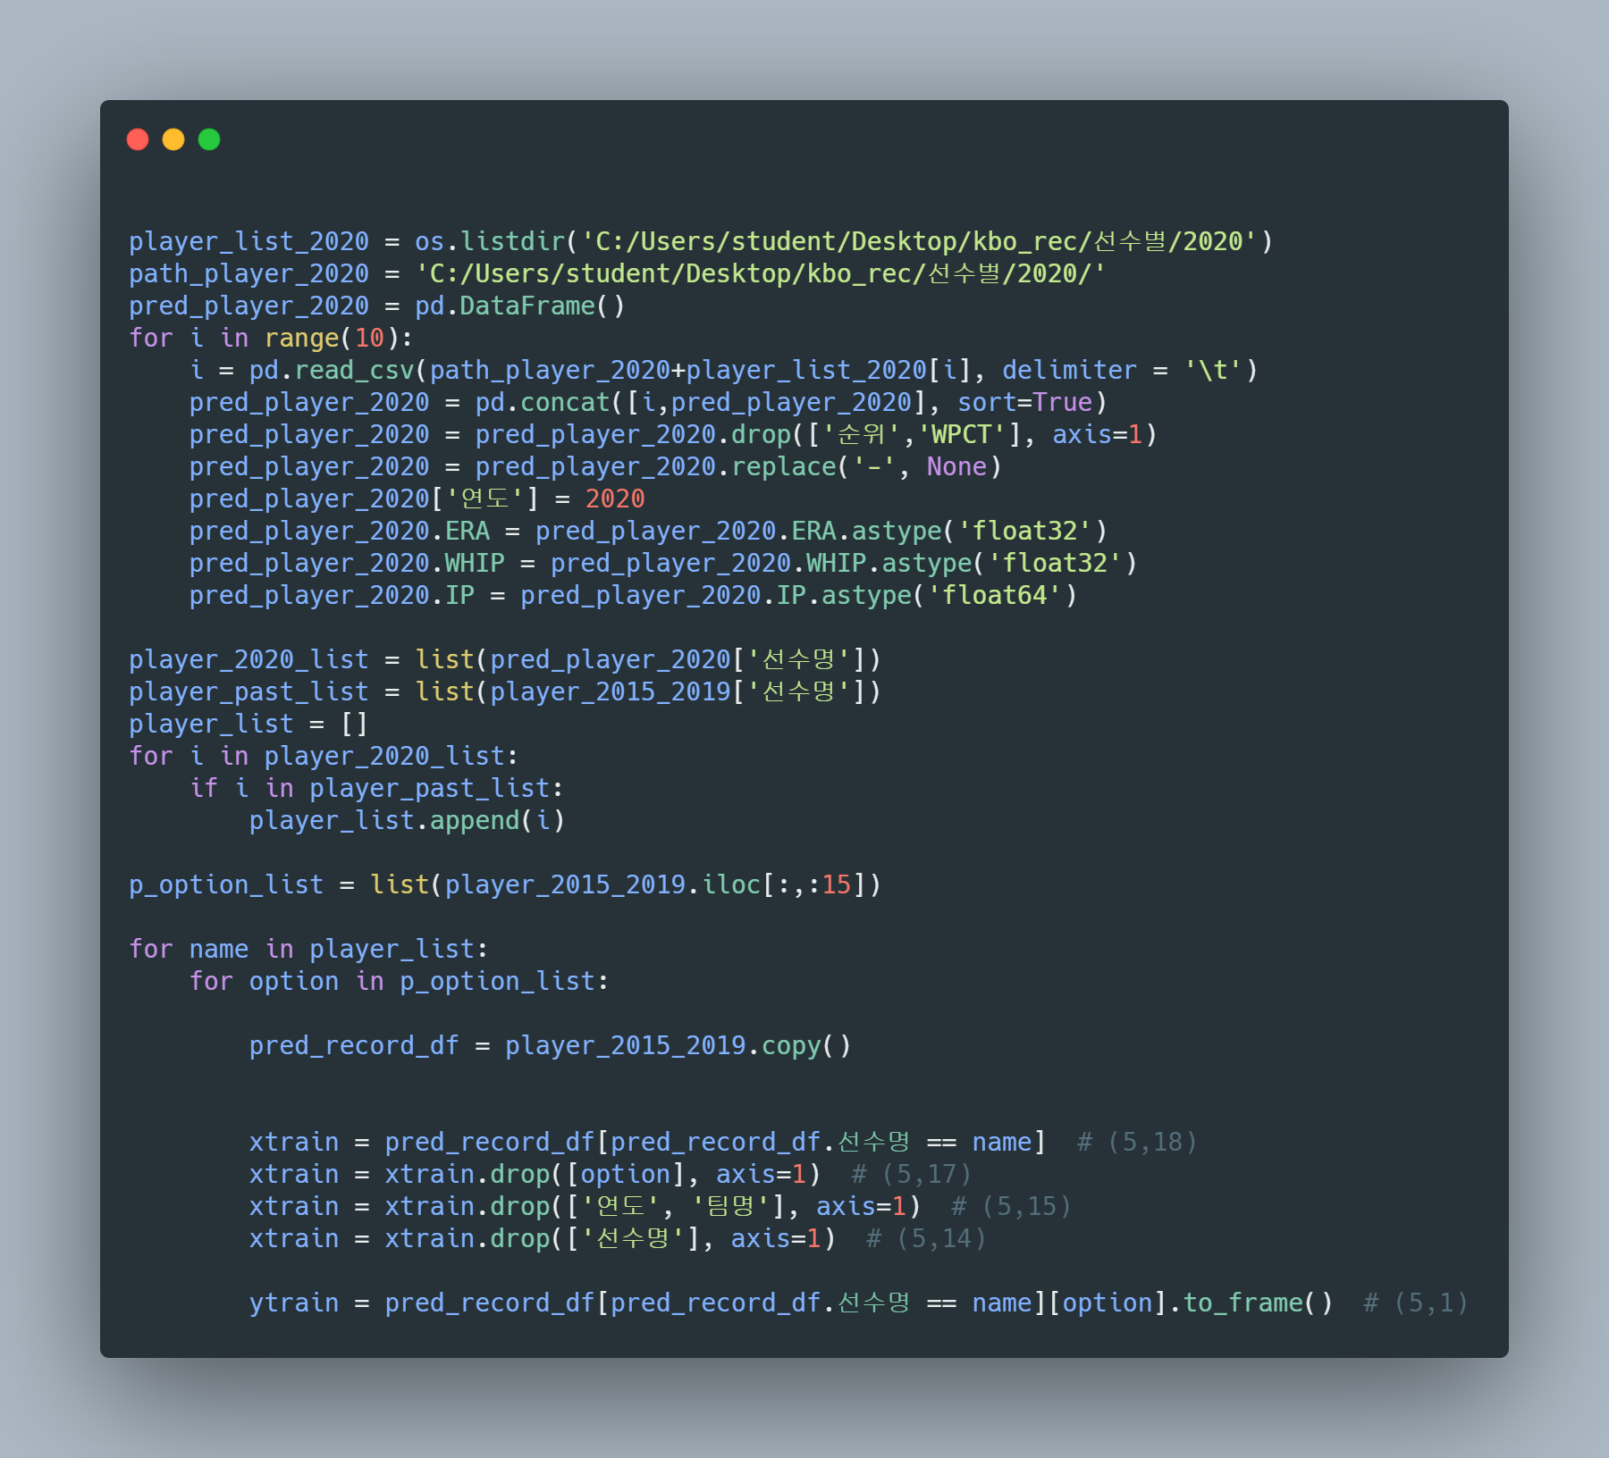
프로젝트 수행 결과
② 예측 모델 구현 – RandomForest Regressor
# xtest data 불러오기 및 전처리 – 2020 5/30까지의 기록
투수(/타자) 기록 예측
# 2020시즌 기록이 있는 선수들로 한정
# (5,18) / (4,18) / (3,18) / (2,18) / (1,18) 가능
# 선수별 정규시즌 기록 존재 여부가 다르기 때문
ex) KT 김민 – 2018년 데뷔했기 때문에 (2,18)
# xtrain, ytrain 생성
# (5,1) / (4,1) / (3,1) / (2,1) / (1,1) 가능

Slide 17
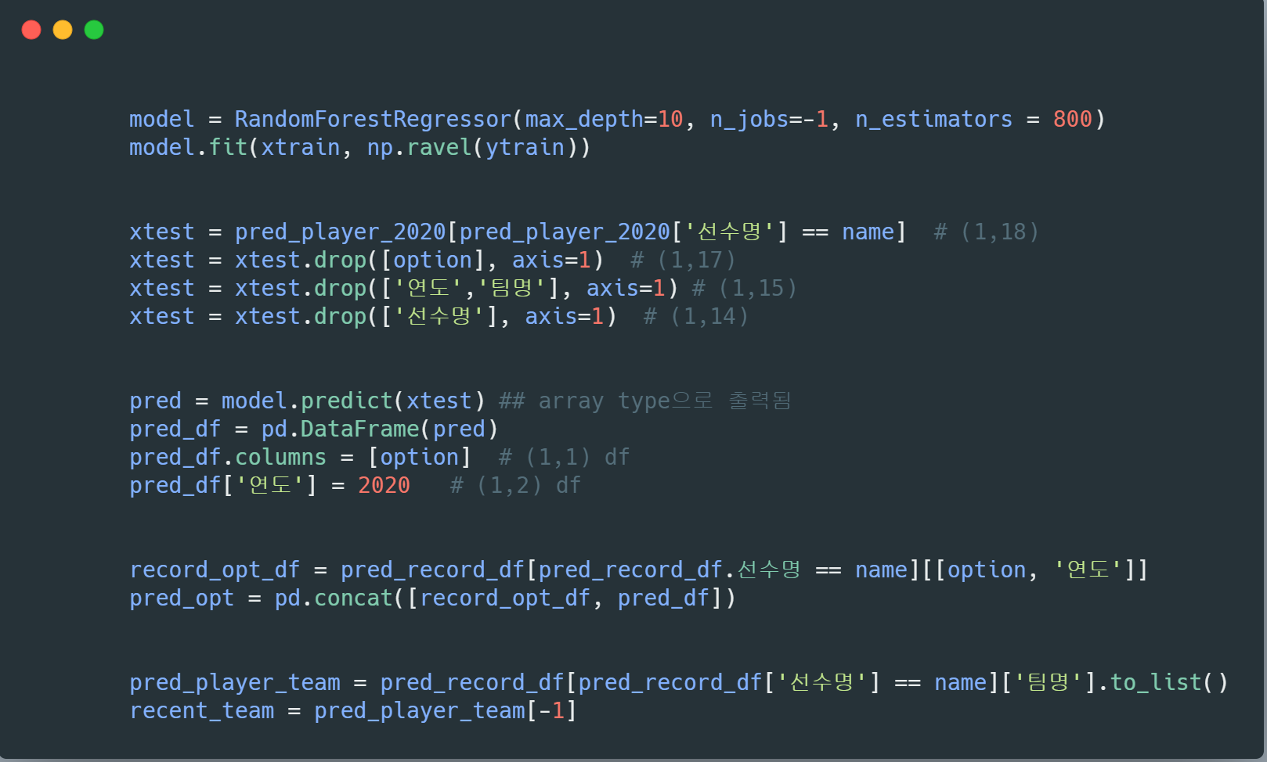
프로젝트 수행 결과
② 예측 모델 구현 – RandomForest Regressor
# randomforest regressor model 학습
# xtest 생성
# model 예측
# 예측값과 concat할 기존 record df 생성
# 팀명 추출 cf) 팀이 2개 이상일 경우, 최근 소속 팀명 추출
ex) 삼성 우규민 LG(~2016) -> 삼성(2017~)
=> 현재 소속팀인 ＂삼성” 추출

Slide 18
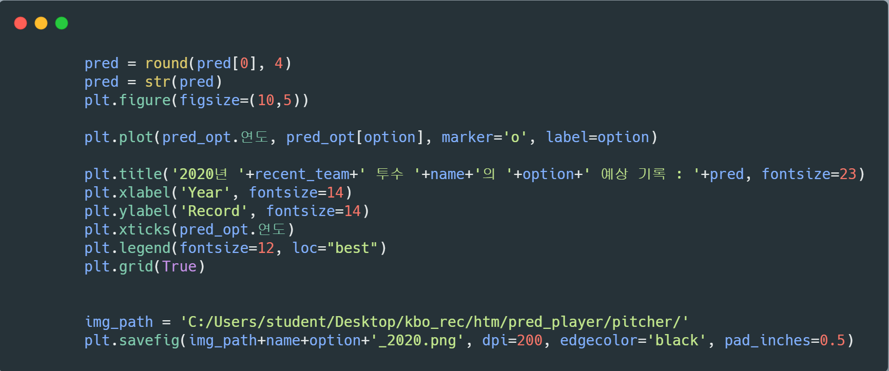
프로젝트 수행 결과
② 예측 모델 구현 – RandomForest Regressor
# 예측값 시각화
# 예측graph 저장

Slide 19
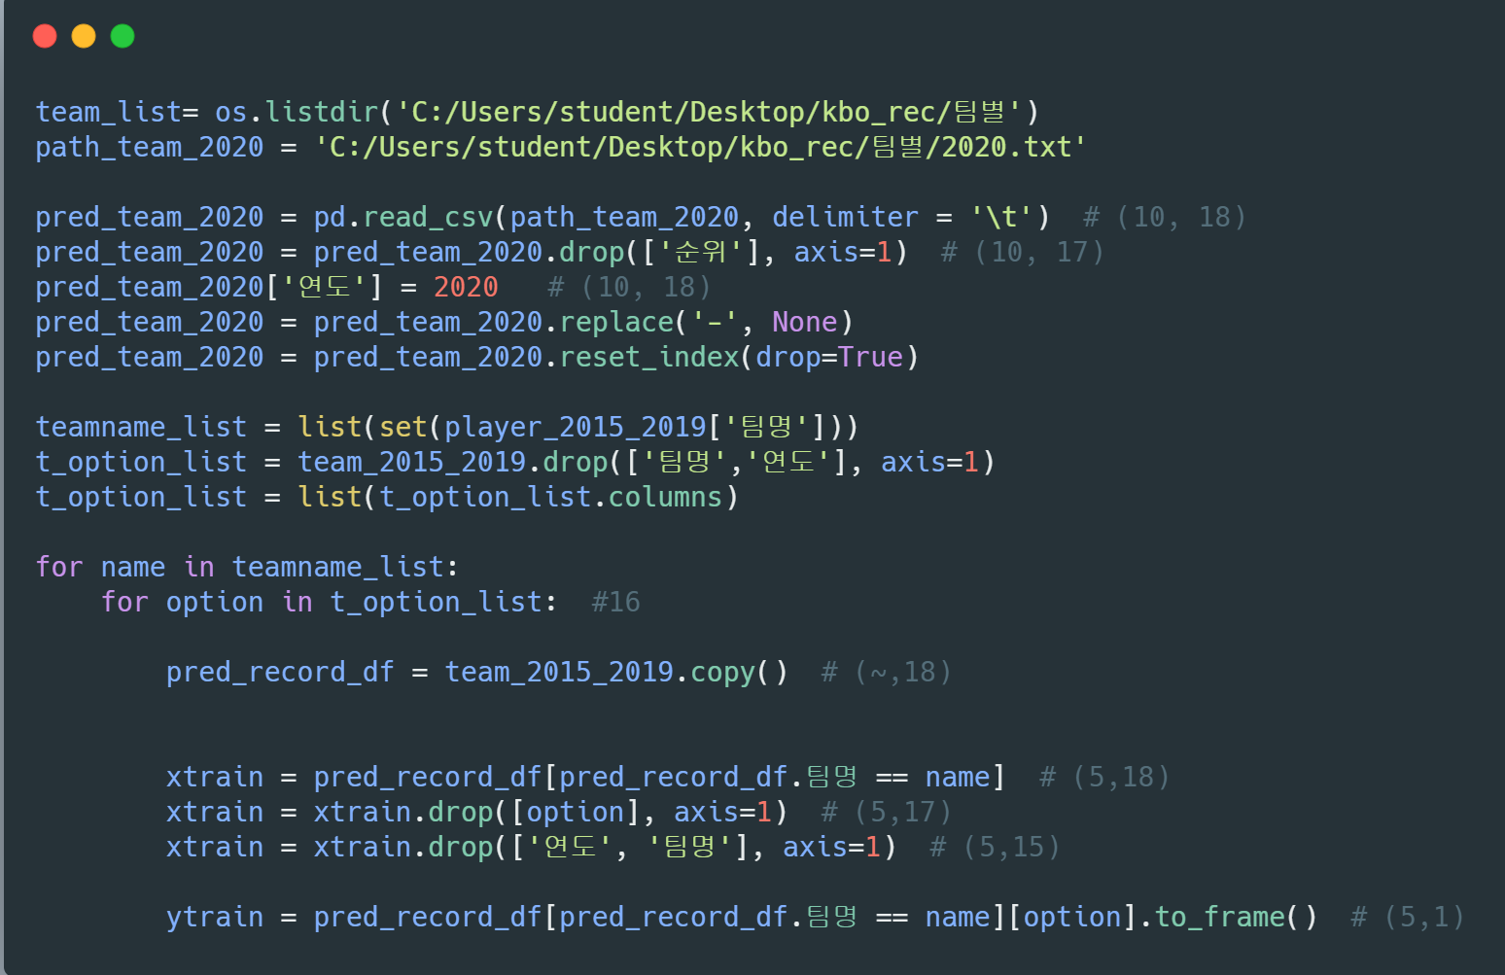
프로젝트 수행 결과
② 예측 모델 구현 – RandomForest Regressor
# xtest data 불러오기 및 전처리 – 2020 5/30까지의 기록
투수 팀
(/타자 팀)
기록 예측
# xtrain, ytrain 생성

Slide 20
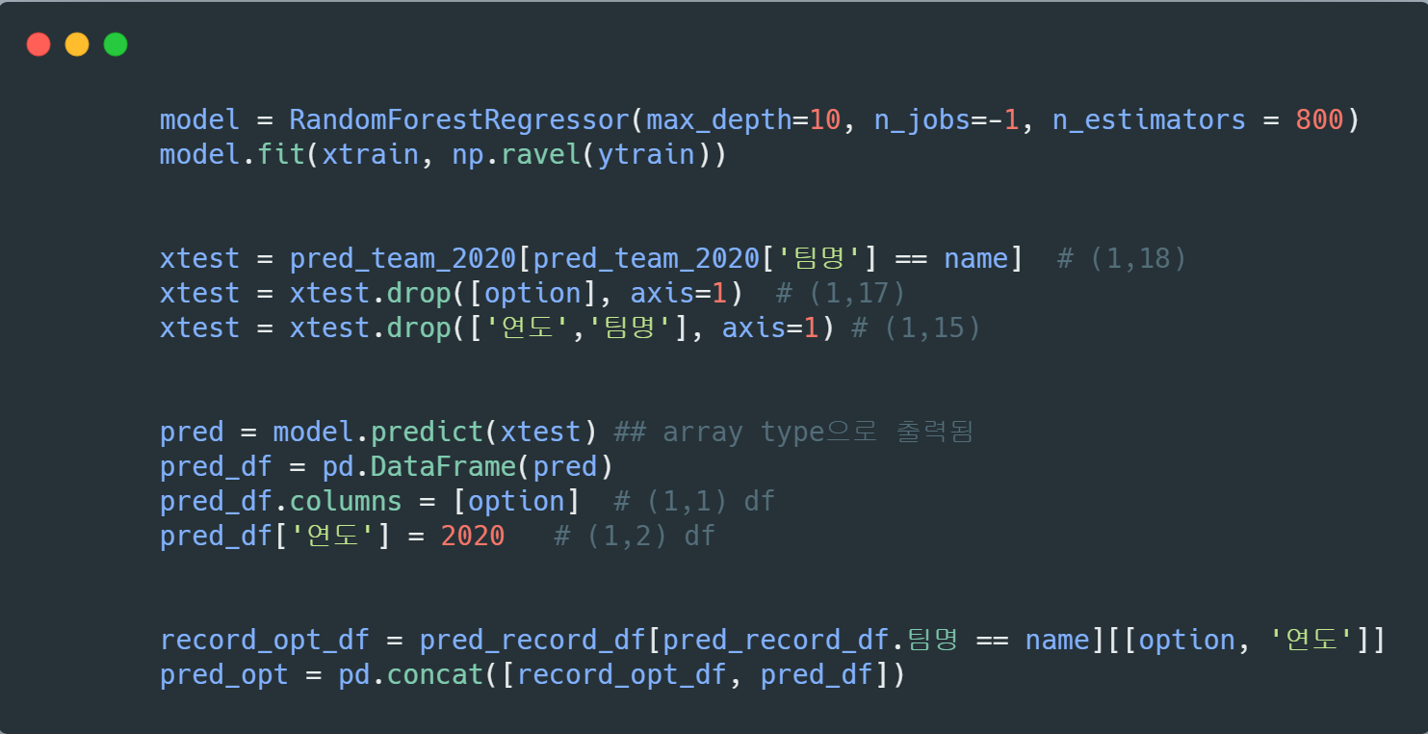
프로젝트 수행 결과
② 예측 모델 구현 – RandomForest Regressor
# randomforest regressor model 학습
# xtest 생성
# model 예측
# 예측값과 concat할 기존 record df 생성

Slide 21
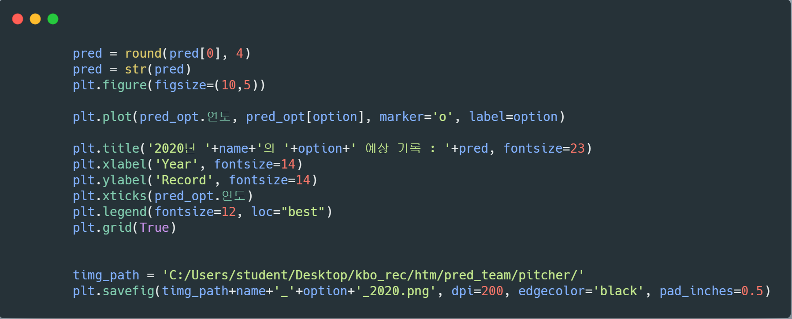
프로젝트 수행 결과
② 예측 모델 구현 – RandomForest Regressor
# 예측값 시각화
# 예측graph 저장

Slide 22
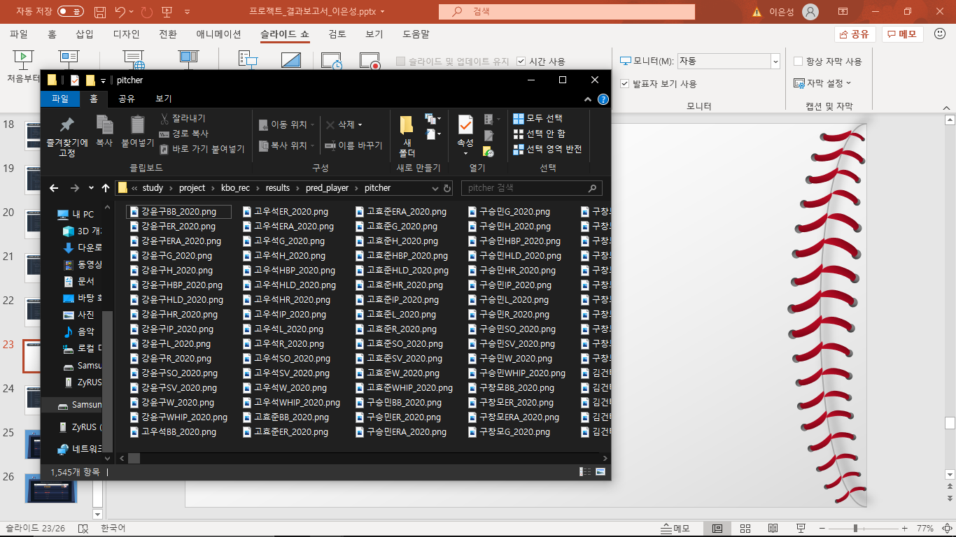

프로젝트 수행 결과
투수 / 투수 팀 예측graph

Slide 23
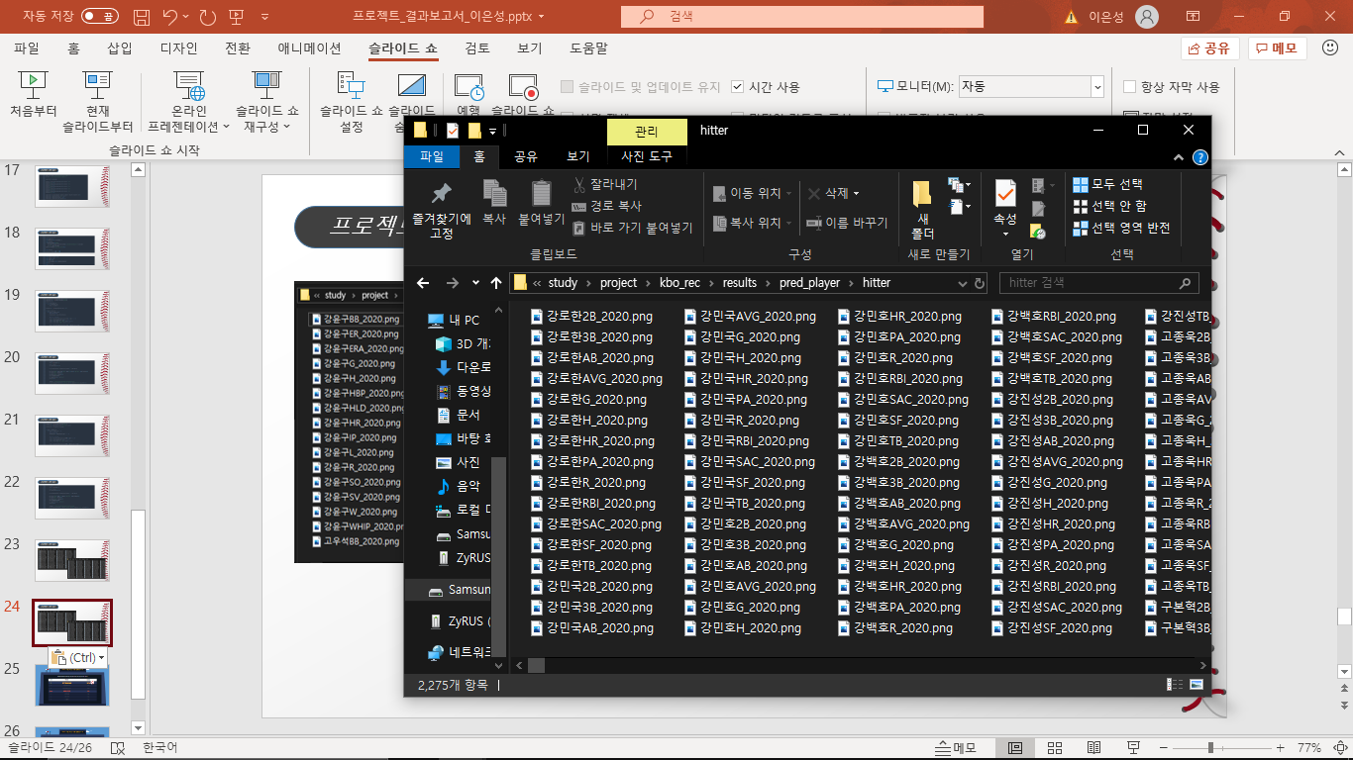
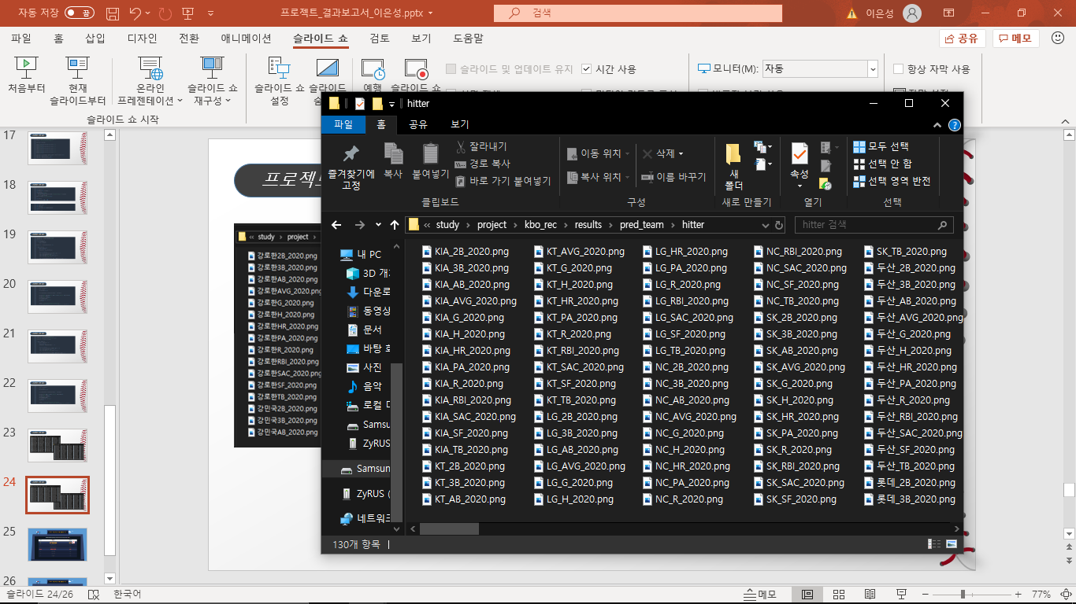
프로젝트 수행 결과
타자 / 타자 팀 예측graph

Slide 24
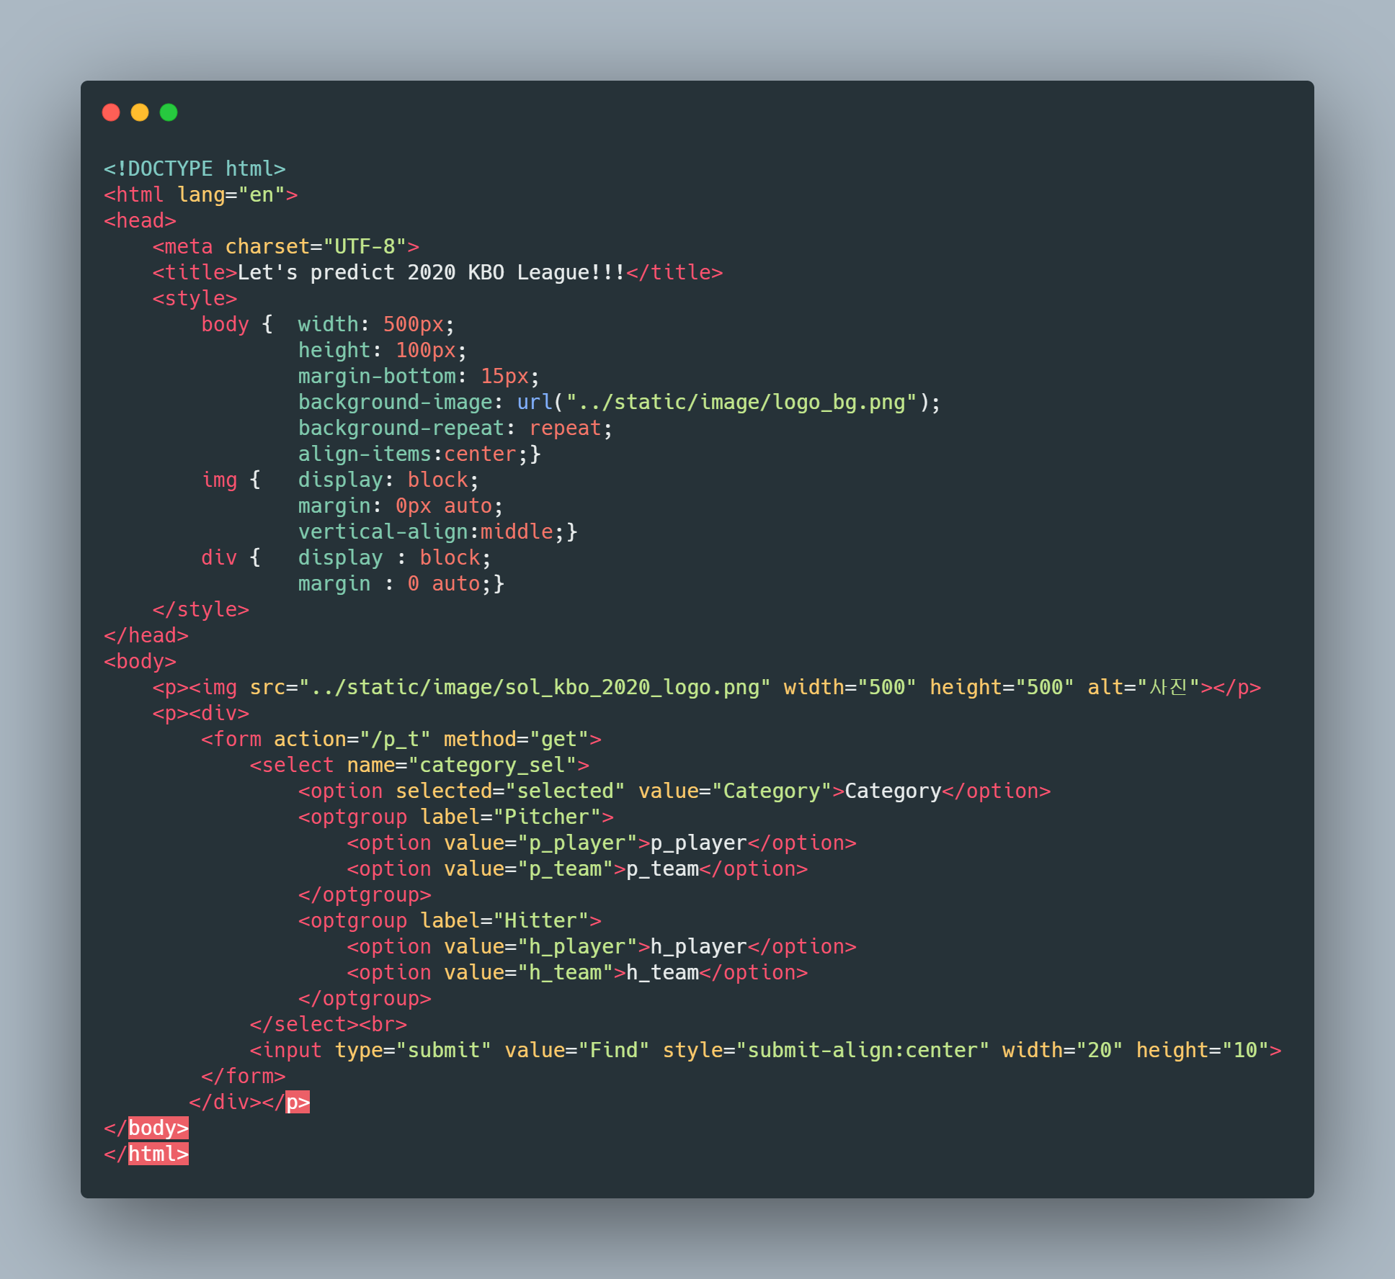
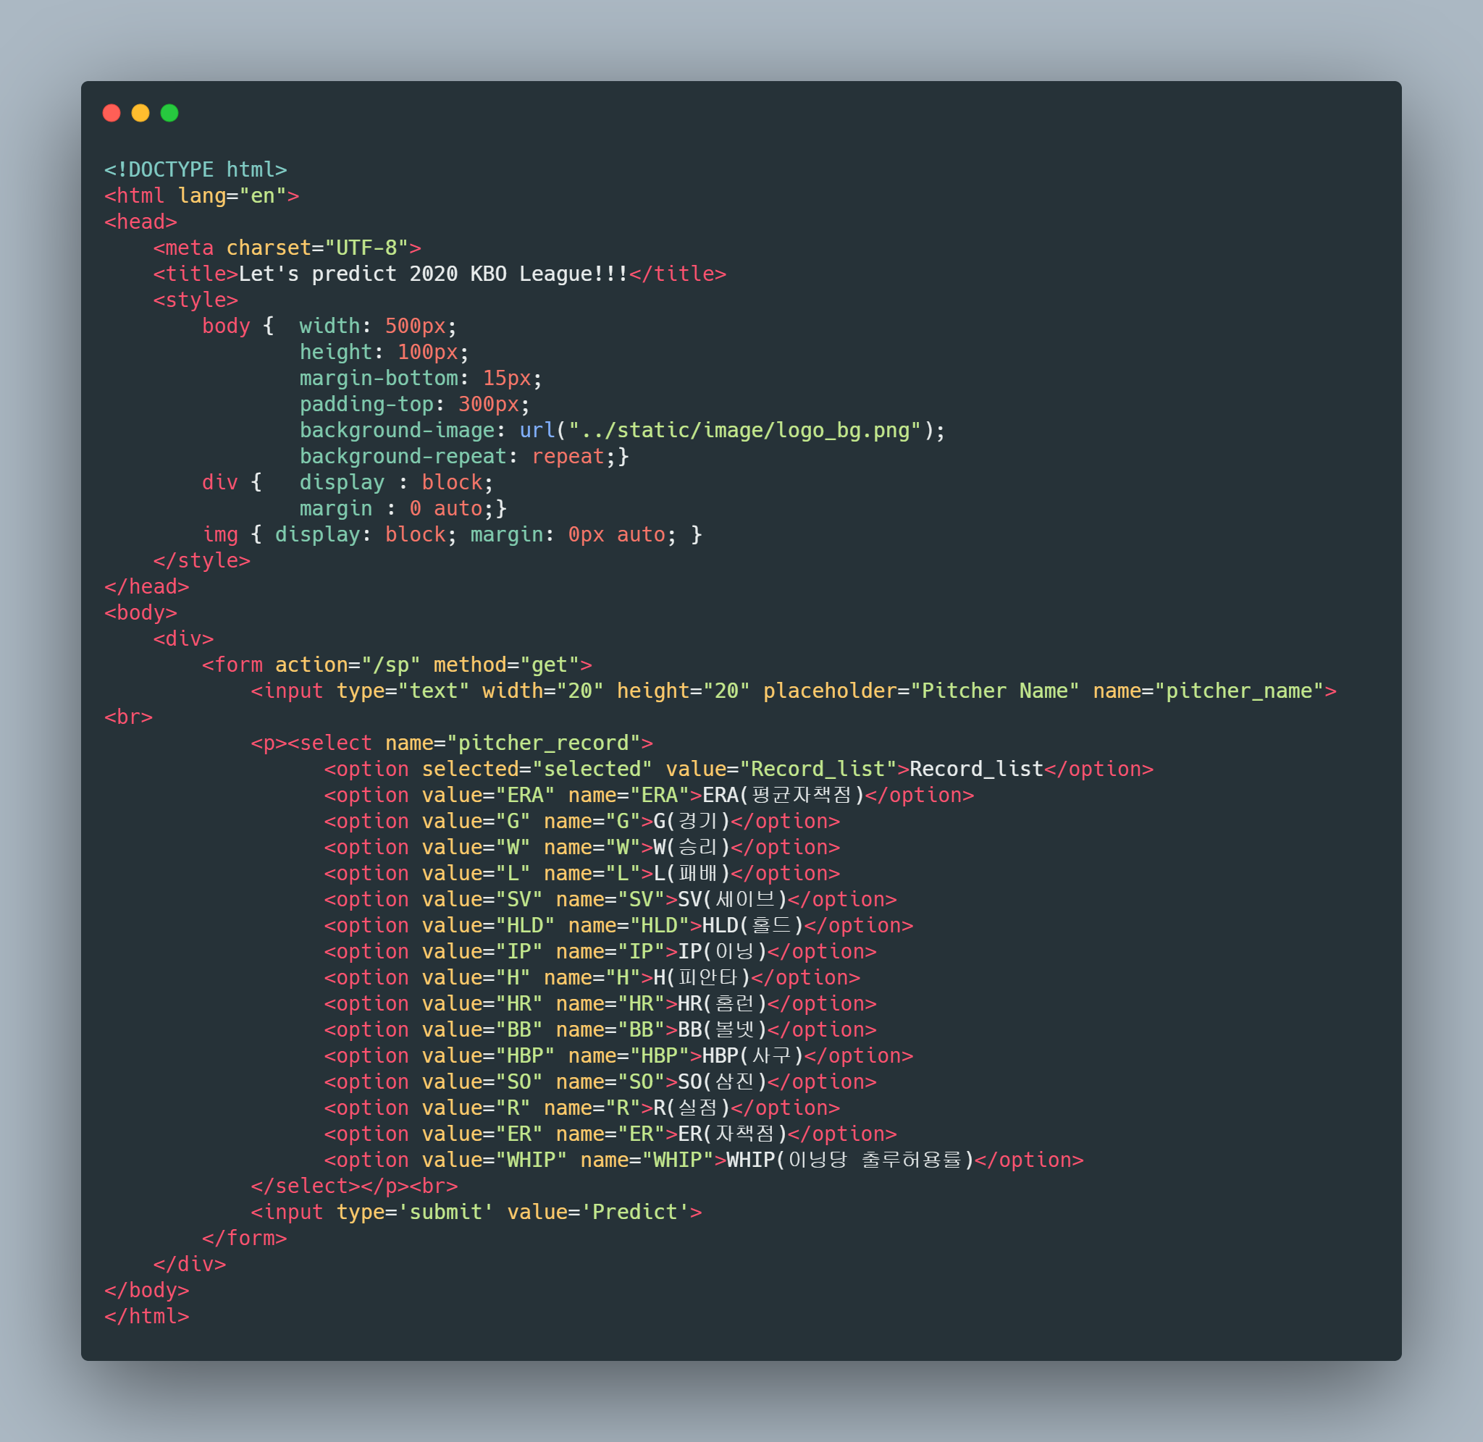
프로젝트 수행 결과
③ 웹페이지 구현
Page별 html 작성
( main(1)+find(4)+prediction(4) )

Slide 25
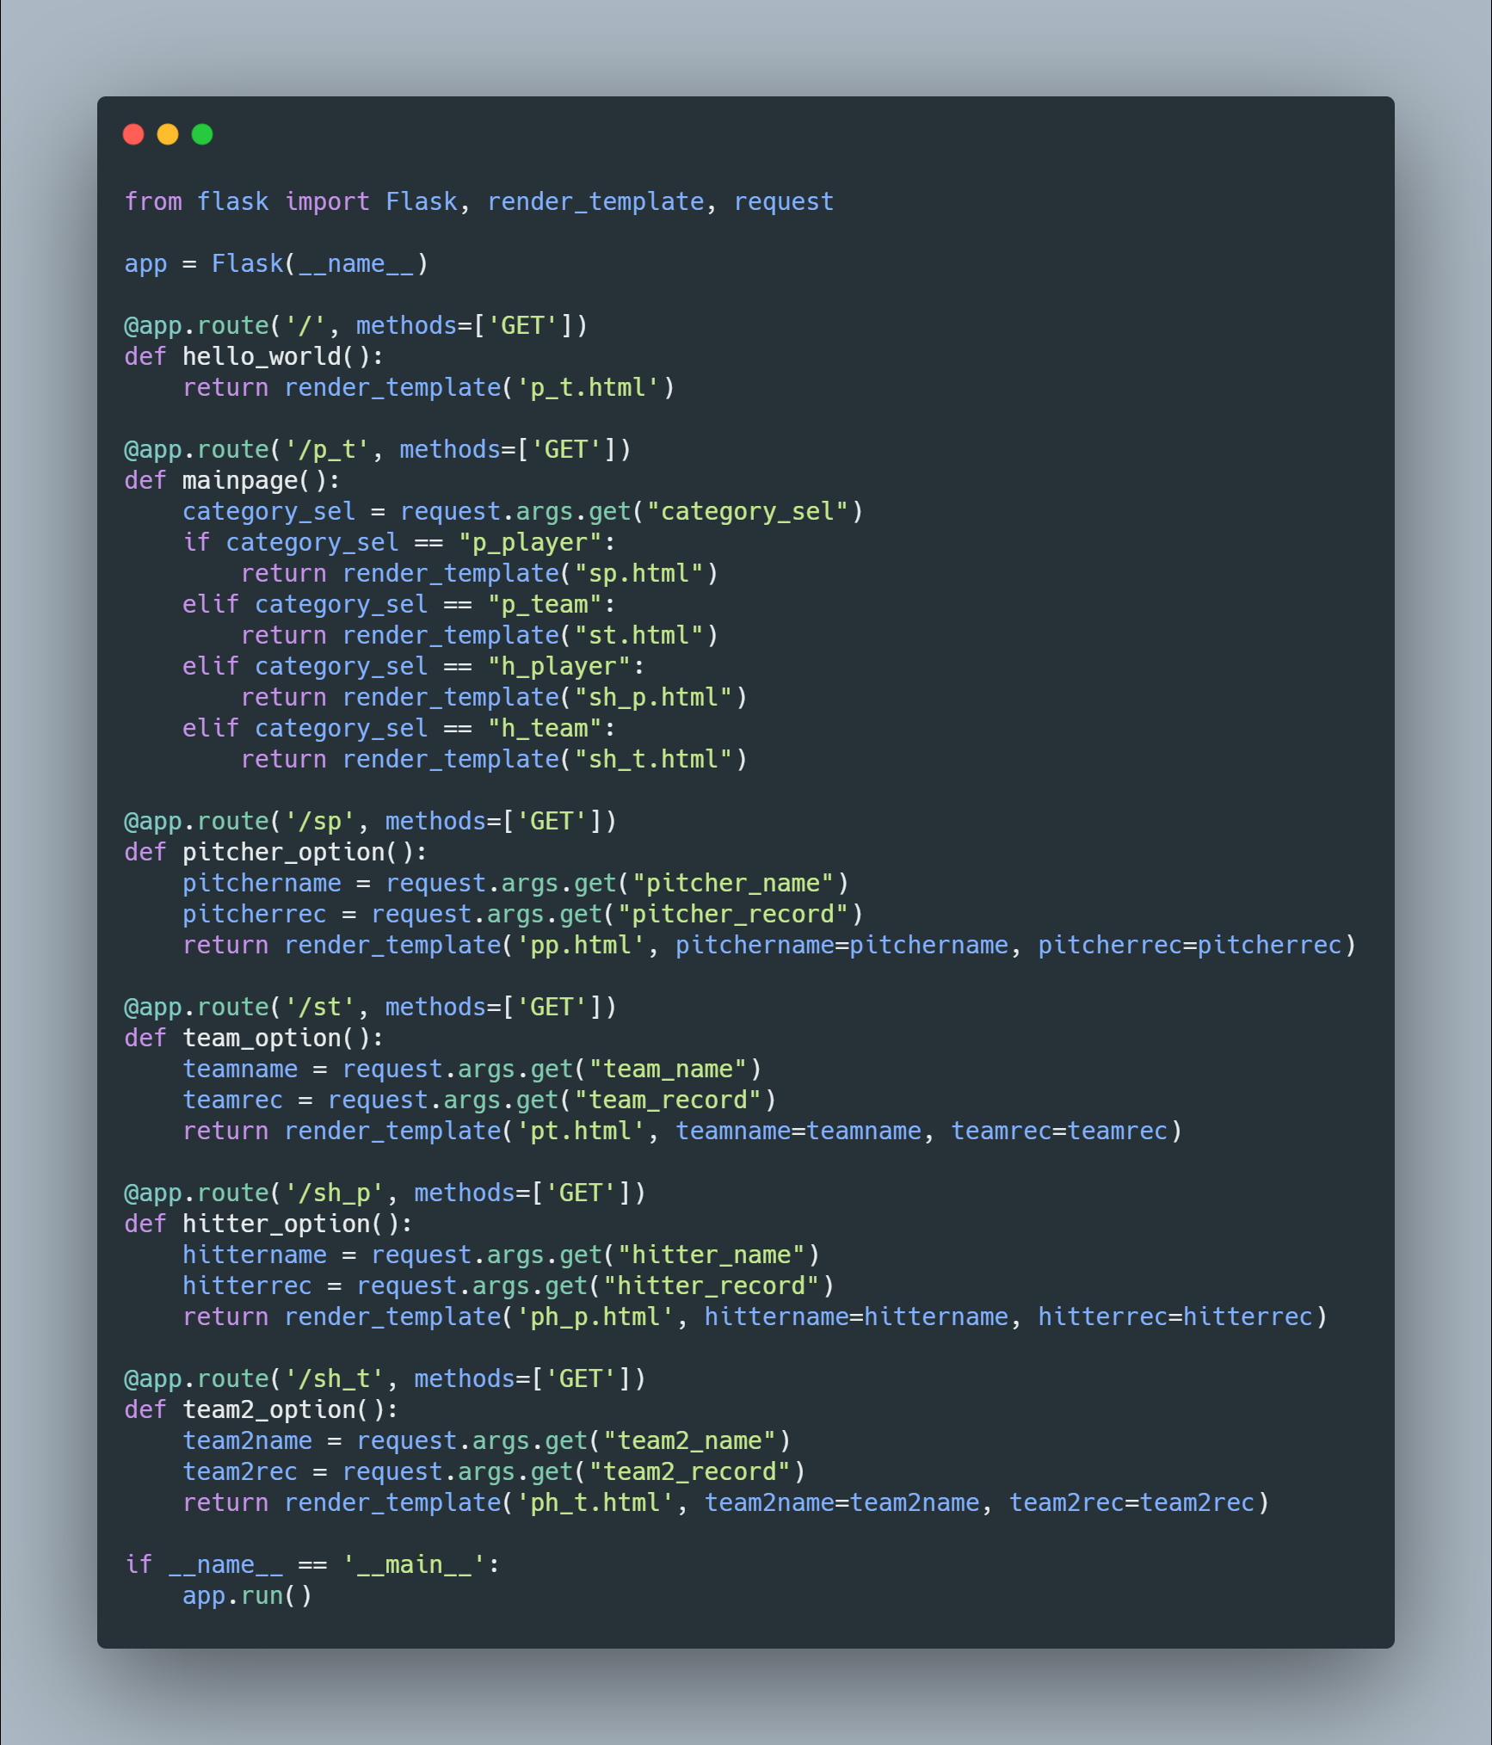
프로젝트 수행 결과
③ 웹페이지 구현
app.py 작성

Slide 26
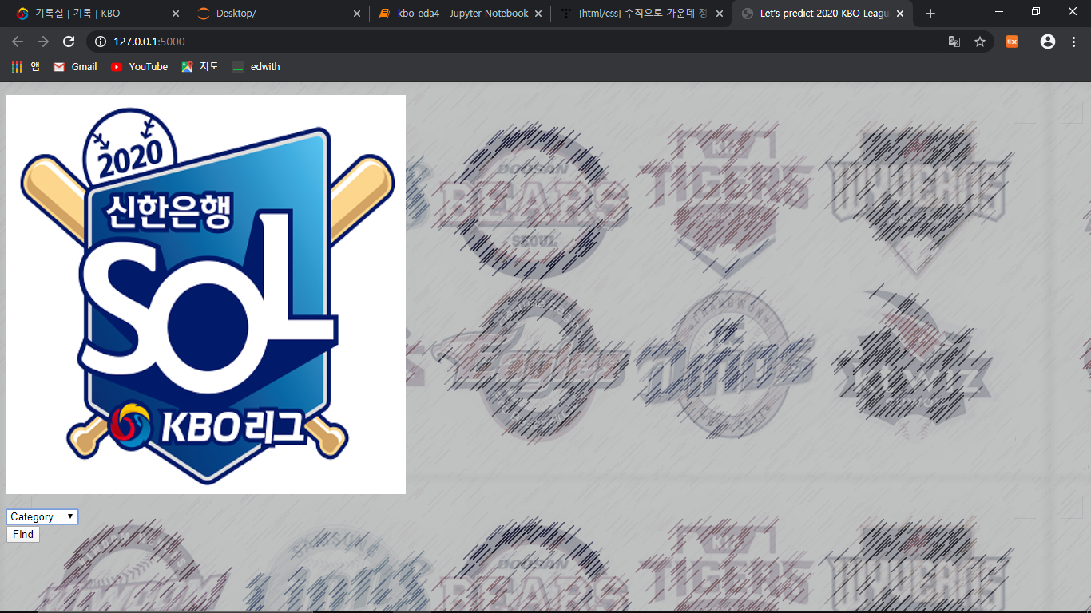
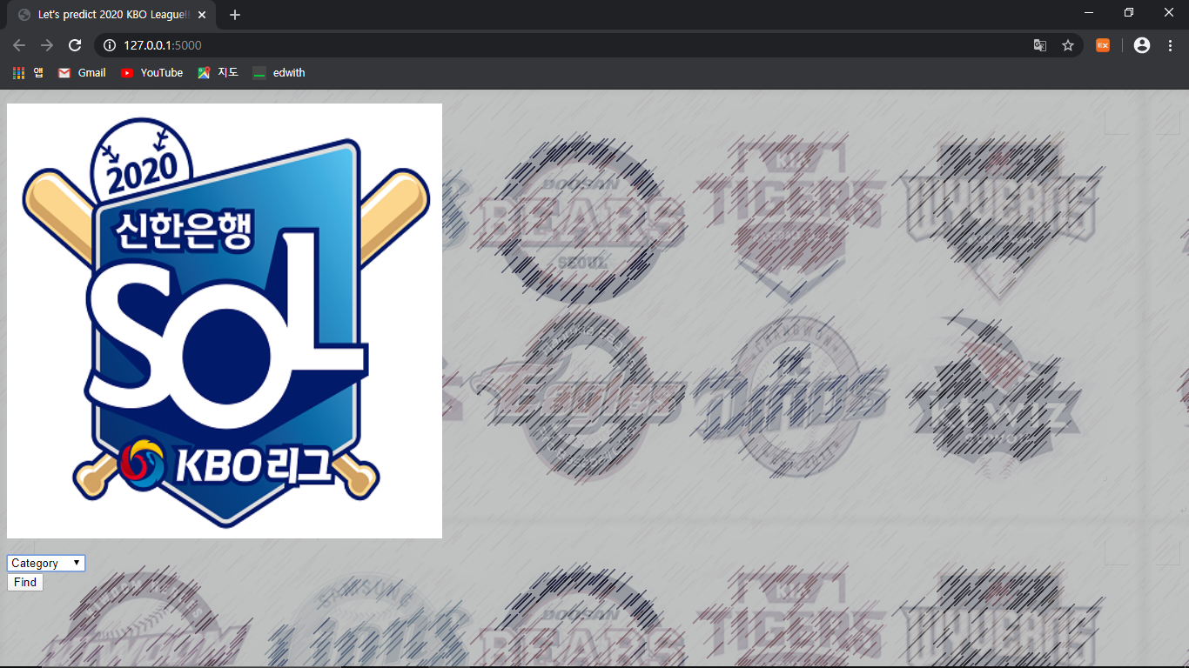
프로젝트 수행 결과
③ 웹페이지 구현
Mainpage

Slide 27
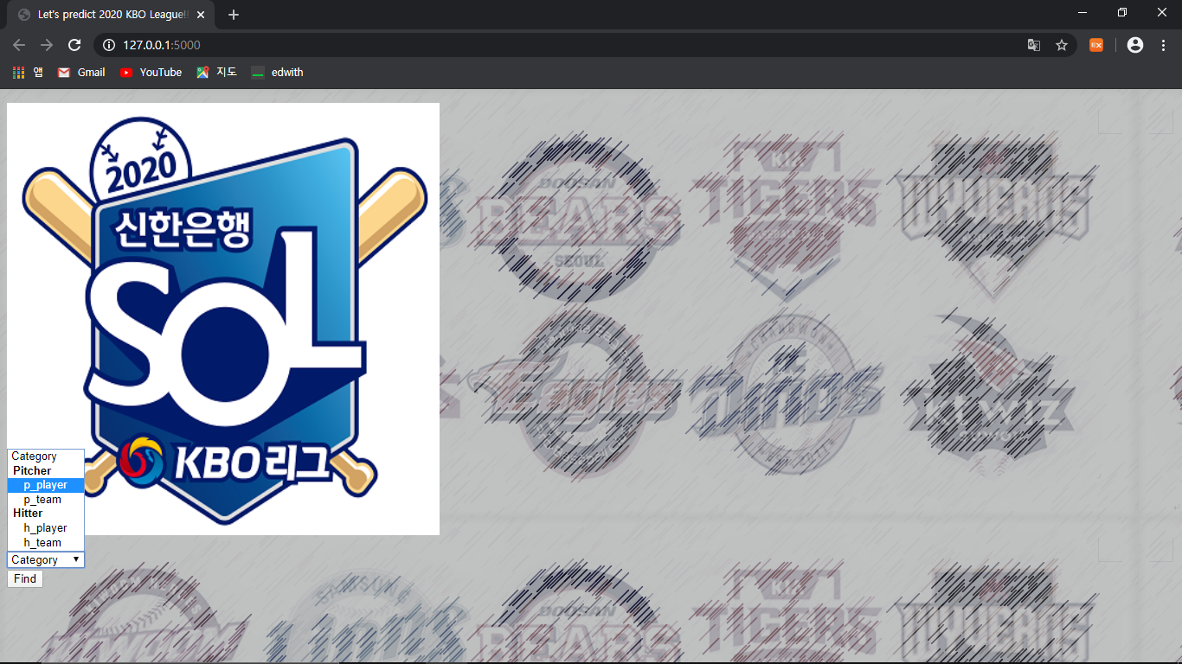
프로젝트 수행 결과
③ 웹페이지 구현
원하는 category 선택 후 <Find>
p_player : 투수
p_team : 투수 팀
h_player : 타자
h_team : 타자 팀

Slide 28
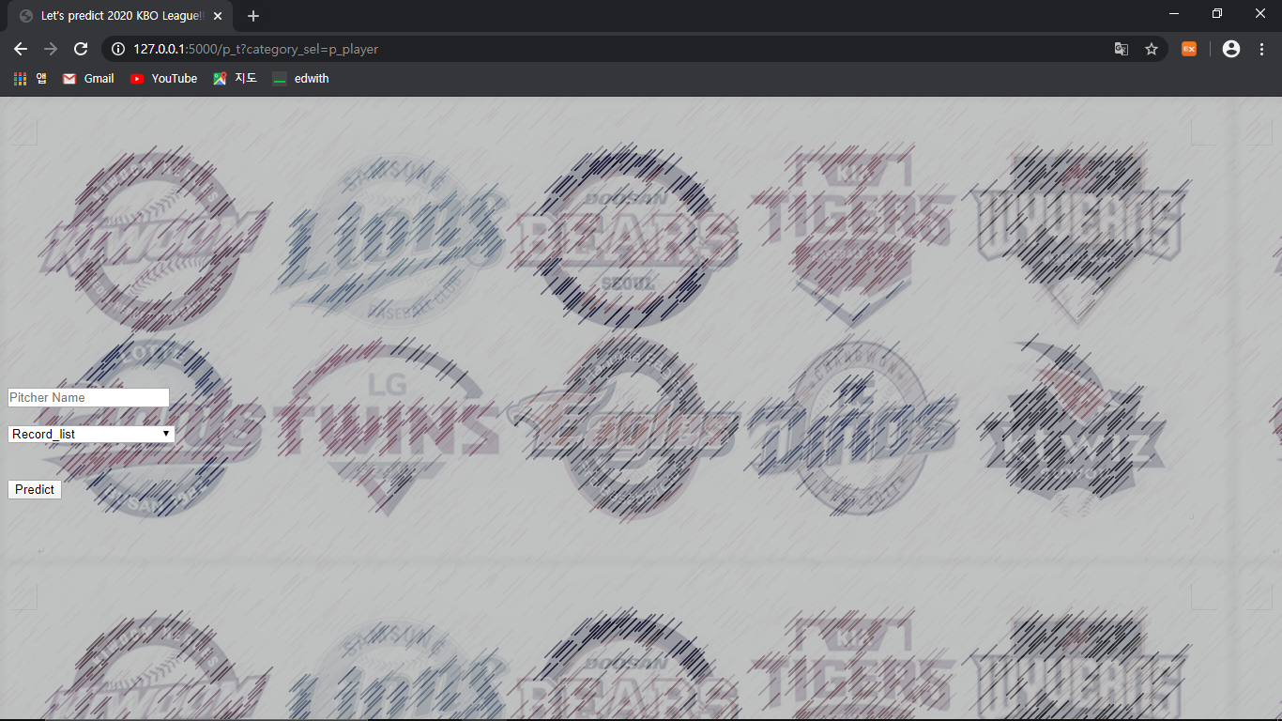
프로젝트 수행 결과
③ 웹페이지 구현
CASE 1
p_player 선택
Pitcher Name : 투수 이름 입력
Record_list : 투수별 기록 옵션 선택

Slide 29
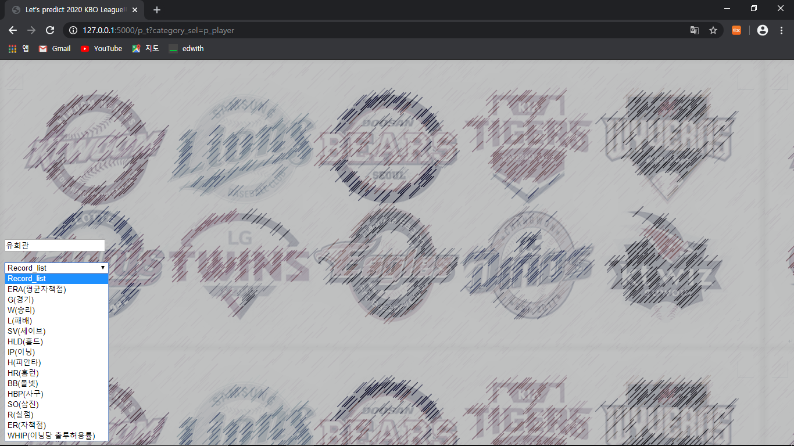
프로젝트 수행 결과
③ 웹페이지 구현

Slide 30
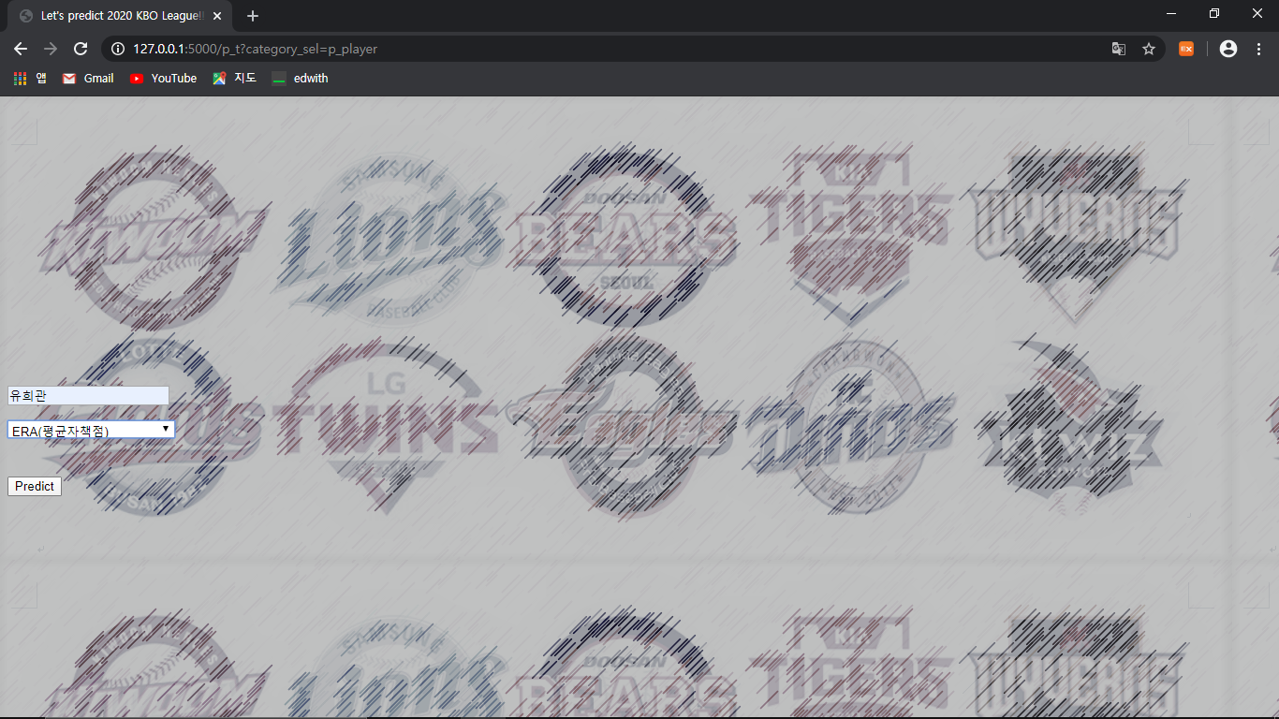
프로젝트 수행 결과
③ 웹페이지 구현
모든 옵션 입력 후 <Predict>

Slide 31
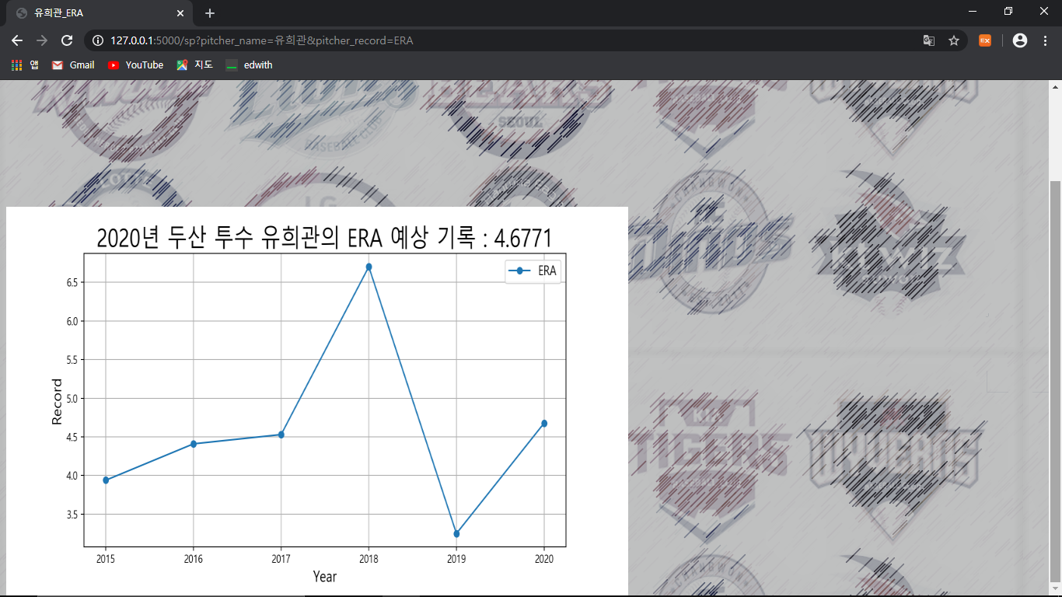
프로젝트 수행 결과
③ 웹페이지 구현

Slide 32
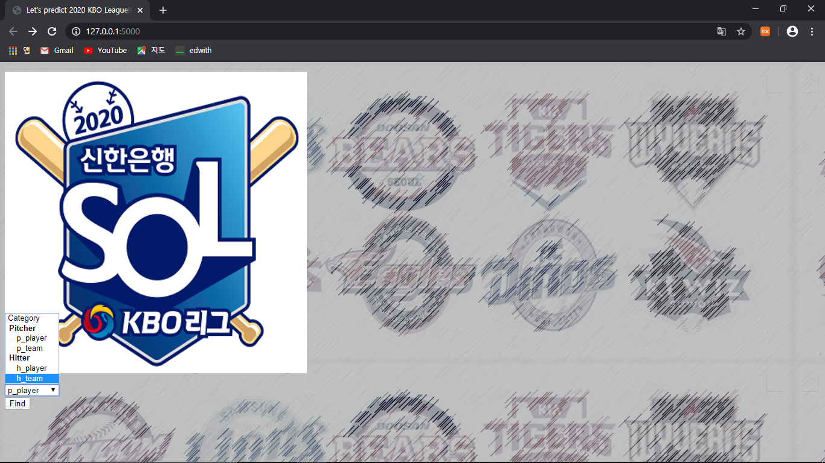
프로젝트 수행 결과
③ 웹페이지 구현
원하는 category 선택 후 <Find>
p_player : 투수
p_team : 투수 팀
h_player : 타자
h_team : 타자 팀

Slide 33
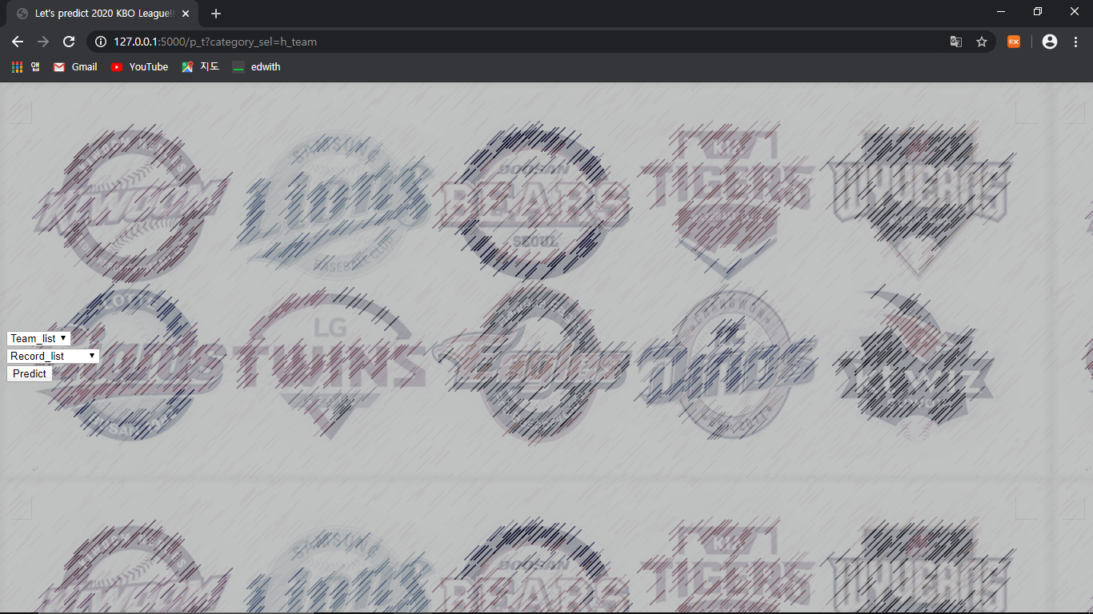
프로젝트 수행 결과
③ 웹페이지 구현
CASE 2
h_team 선택
Team_list : 팀 선택
Record_list : 타자 팀별 기록 옵션 선택

Slide 34
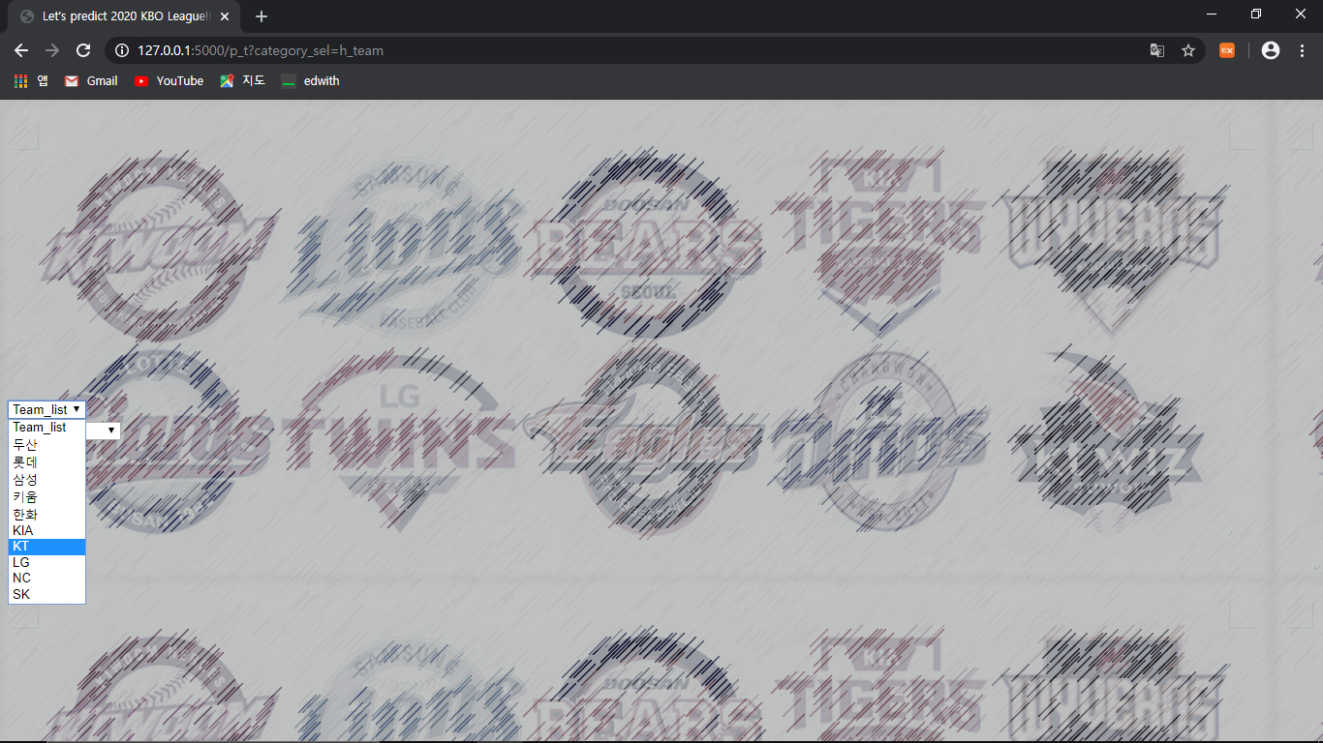
프로젝트 수행 결과
③ 웹페이지 구현

Slide 35
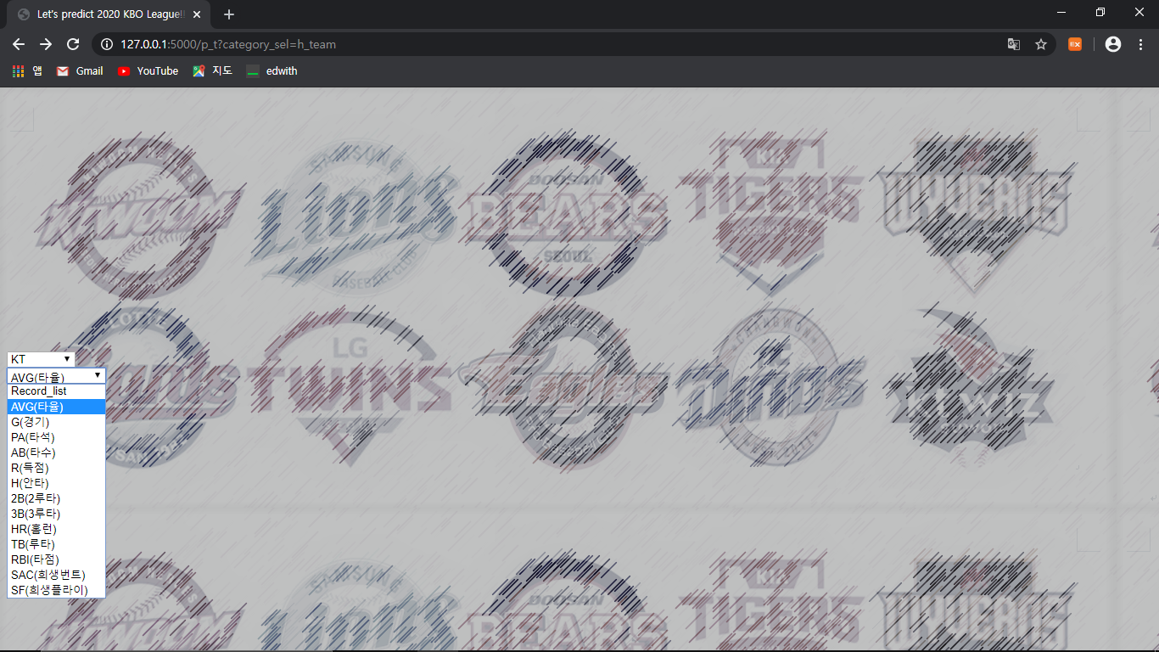
프로젝트 수행 결과
③ 웹페이지 구현

Slide 36
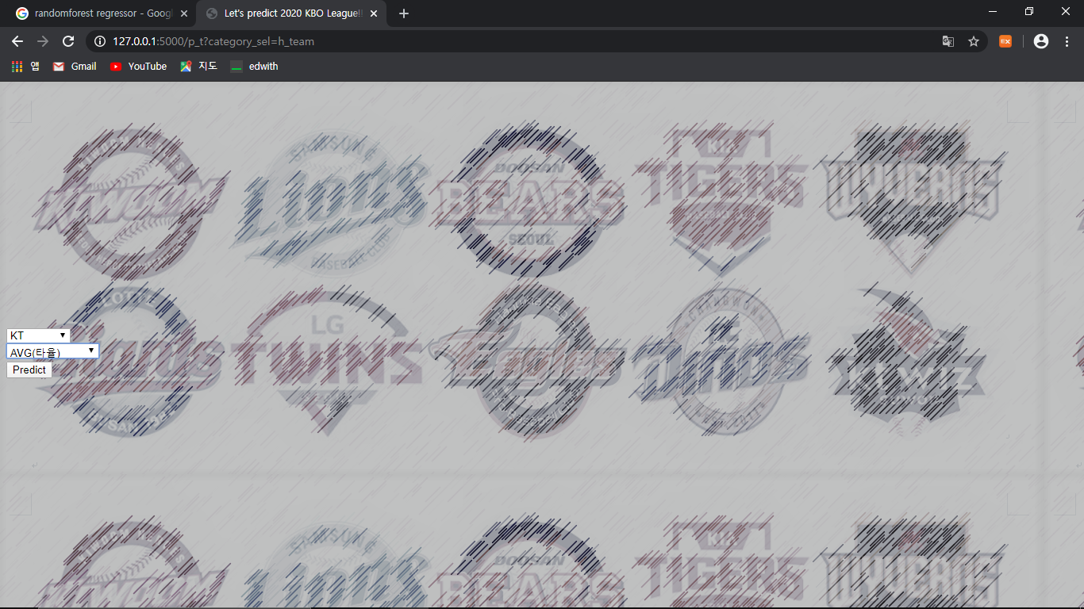
프로젝트 수행 결과
③ 웹페이지 구현
모든 옵션 입력 후 <Predict>

Slide 37
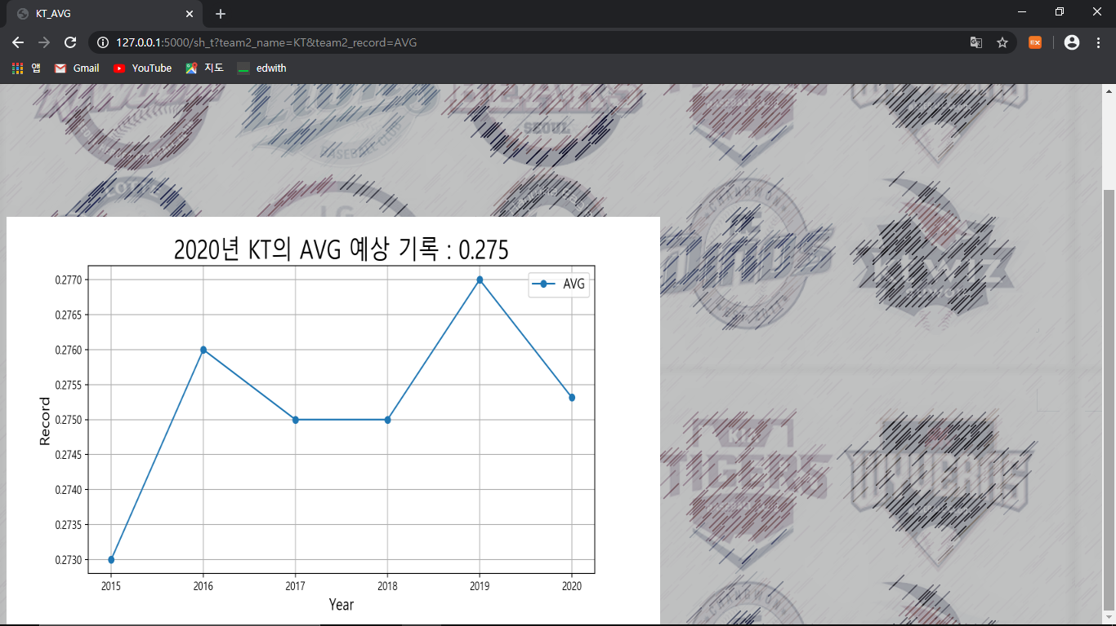
프로젝트 수행 결과
③ 웹페이지 구현

Slide 38
느낀 점
구분 | 내용
어려움 극복 사례 | 실질적인 웹 구현 경험이 없었기 때문에 html부터 flask까지 따로 공부하는 과정이 필요했다. 특히 flask 환경 설정 및 html과의 연동 과정에서 시행착오가 많았었는데, flask 서적 및 여러 블로그들을 참고하며 시간을 투자한 덕분에 원하는 웹페이지를 구현할 수 있었다.
잘한 부분 | 예측 모델 알고리즘을 고민하던 과정에서, RandomForest뿐만 아니라 MLP 등 여러 알고리즘을 비교해보았다. 비록 알고리즘 간 명확한 정확도 차이는 적었으나, 모델링 과정에 더 익숙해질 수 있는 경험이었다.
아쉬운 부분 | 더 많은 기록 옵션들을 추가하지 못한 게 아쉽다. 계절별, 상대팀별, 경기상황별 등 기록에 많은 영향을 주는 옵션 데이터를 추가하여 기록의 실질적 정확도를 높이는 과정을 보충할 것이다.

Slide 39
Q&A
데이터 출처 : https://www.koreabaseball.com/Record/Player/HitterBasic/Basic1.aspx

